Slide 1


Ежегодный отчёт Главы администрации Фёдоровского городского поселения Додонова Юлия Ивановна за 2025 год
Образец текста
Второй уровень
Третий уровень
Четвертый уровень
Пятый уровень

Slide 2
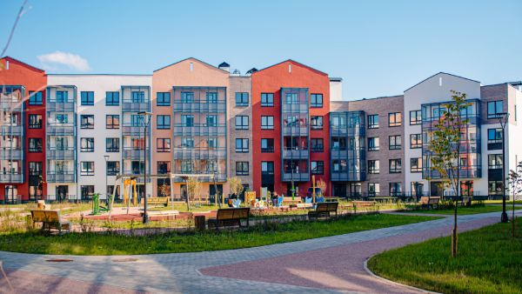
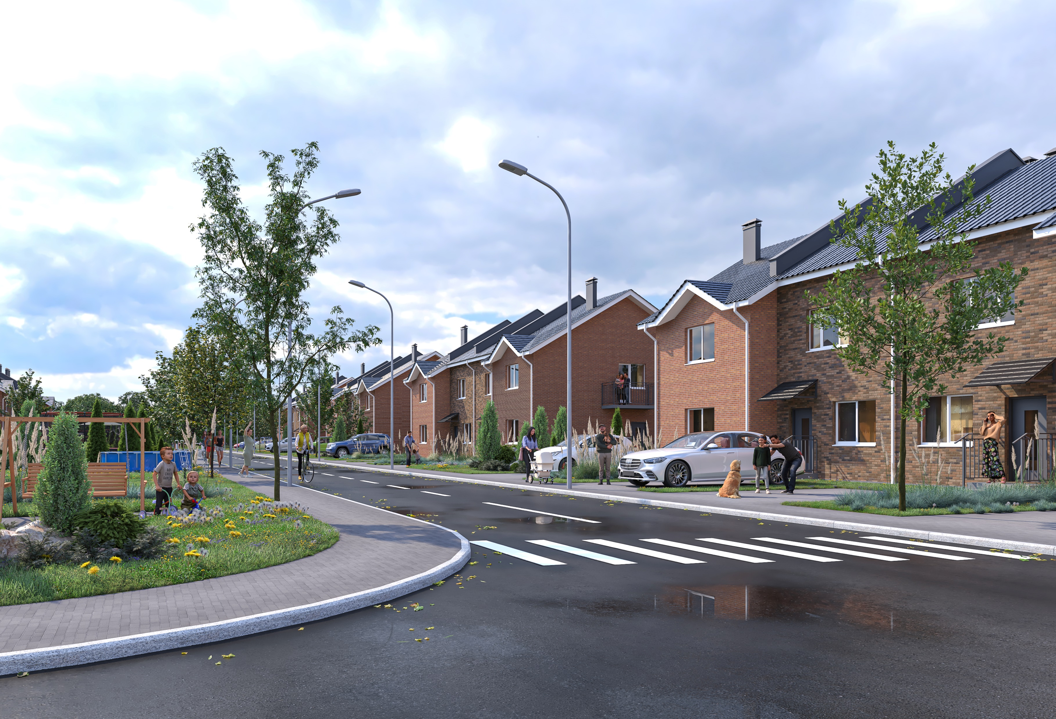
Фёдоровское городское поселение занимает одно из лидирующих мест в социально-экономическом развитии Тосненского района
Основные застройщики
Коттеджные посёлки
ООО «Специализированный застройщик «Альтера» (ЖК «Фёдоровское»)
04
«Онегин Парк», «Авиатор», «Удача», «Павловский парк»
01
«Новая Ладога», «Людмилино», «Мариинская усадьба», «Федоровская усадьба», «Есенин Вилладж»
ООО «Специализированный застройщик "ЛЕНСТРОЙГРАД" (ЖК «Счастье», ЖК «Счастье 2.0»)
05
02
06
«Любимово»,«Русланово», «Родное», «Лазурное»

Slide 3
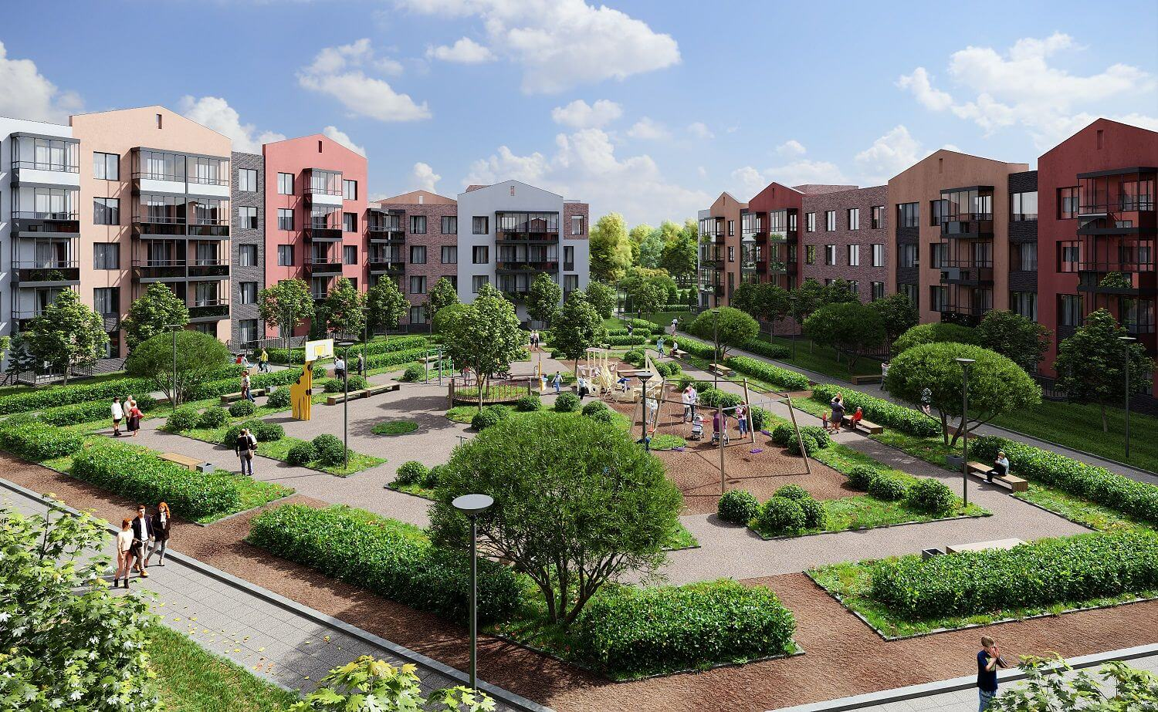
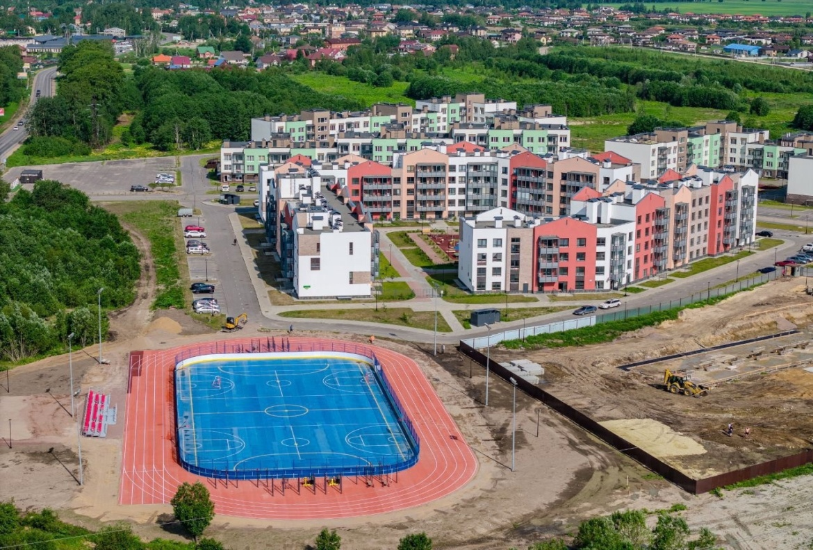
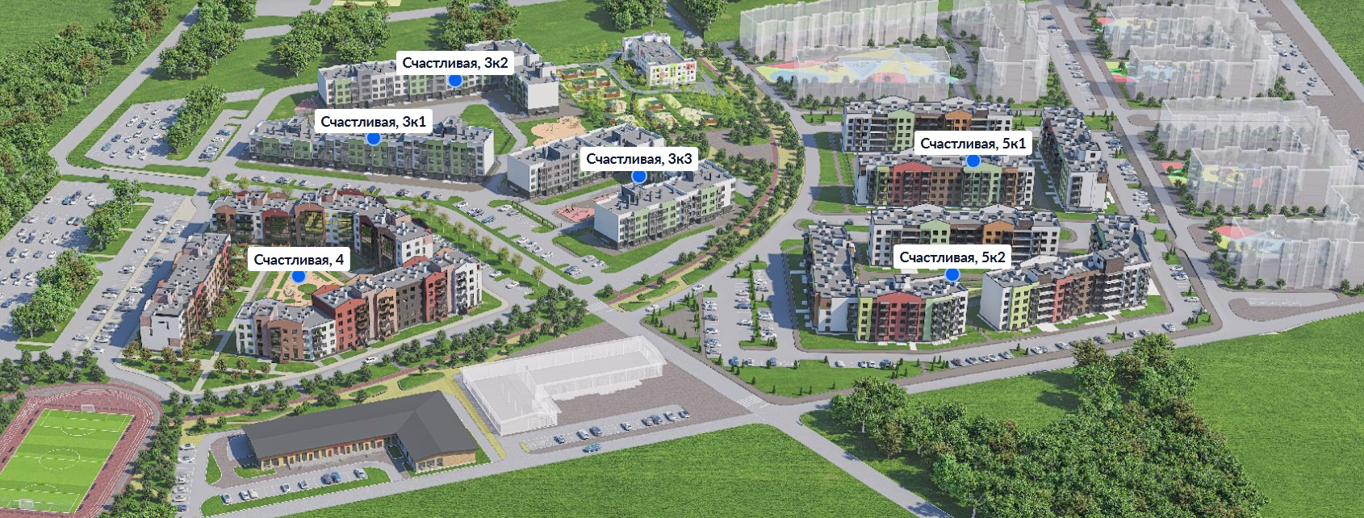
Активно продолжается строительство нового жилого комплекса «Счастье 2.0», расположенного между Фёдоровским г.п. и д. Глинка.
В рамках проекта планируется построить порядка 80 000 м2 жилья, 5 000 м2 коммерческих площадей и социальные объекты. Парк-квартал "Счастье 2.0" возводится в 6 этапов, 4 из которых уже сданы.
На территории квартала построен стадион, спортивные и игровые площадки для взрослых и детей, торговый центр.

Slide 4
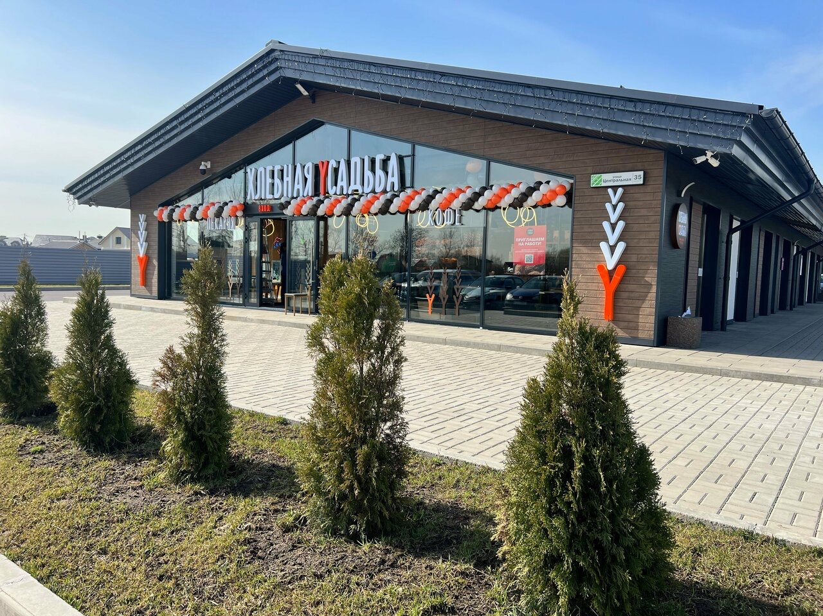
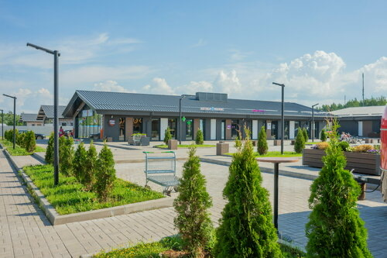
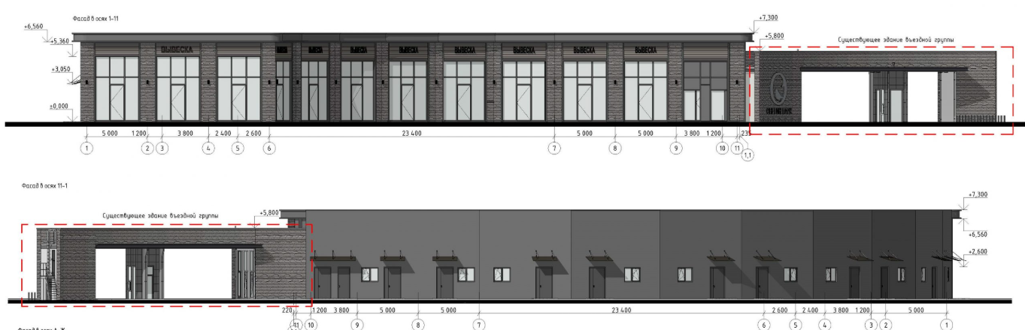
Завершено строительство в общественно-деловой зоне по ул. Центральной д.35 на границе д. Глинка и г.п. Фёдоровское (первая очередь) и магазина на территории жилой застройки Счастье 2.0;
Активно ведётся строительство многофункциональных деловых и обслуживающих зданий по ул. Центральной д.35 на границе д. Глинка и г.п. Фёдоровское (вторая очередь).
Выданы разрешения на строительство магазина на ул. Промышленной г.п. Фёдоровское, магазина на ул. Павузи в дер. Аннолово и здания торгового центра в дер. Глинка, ул. Светлая.

Slide 5


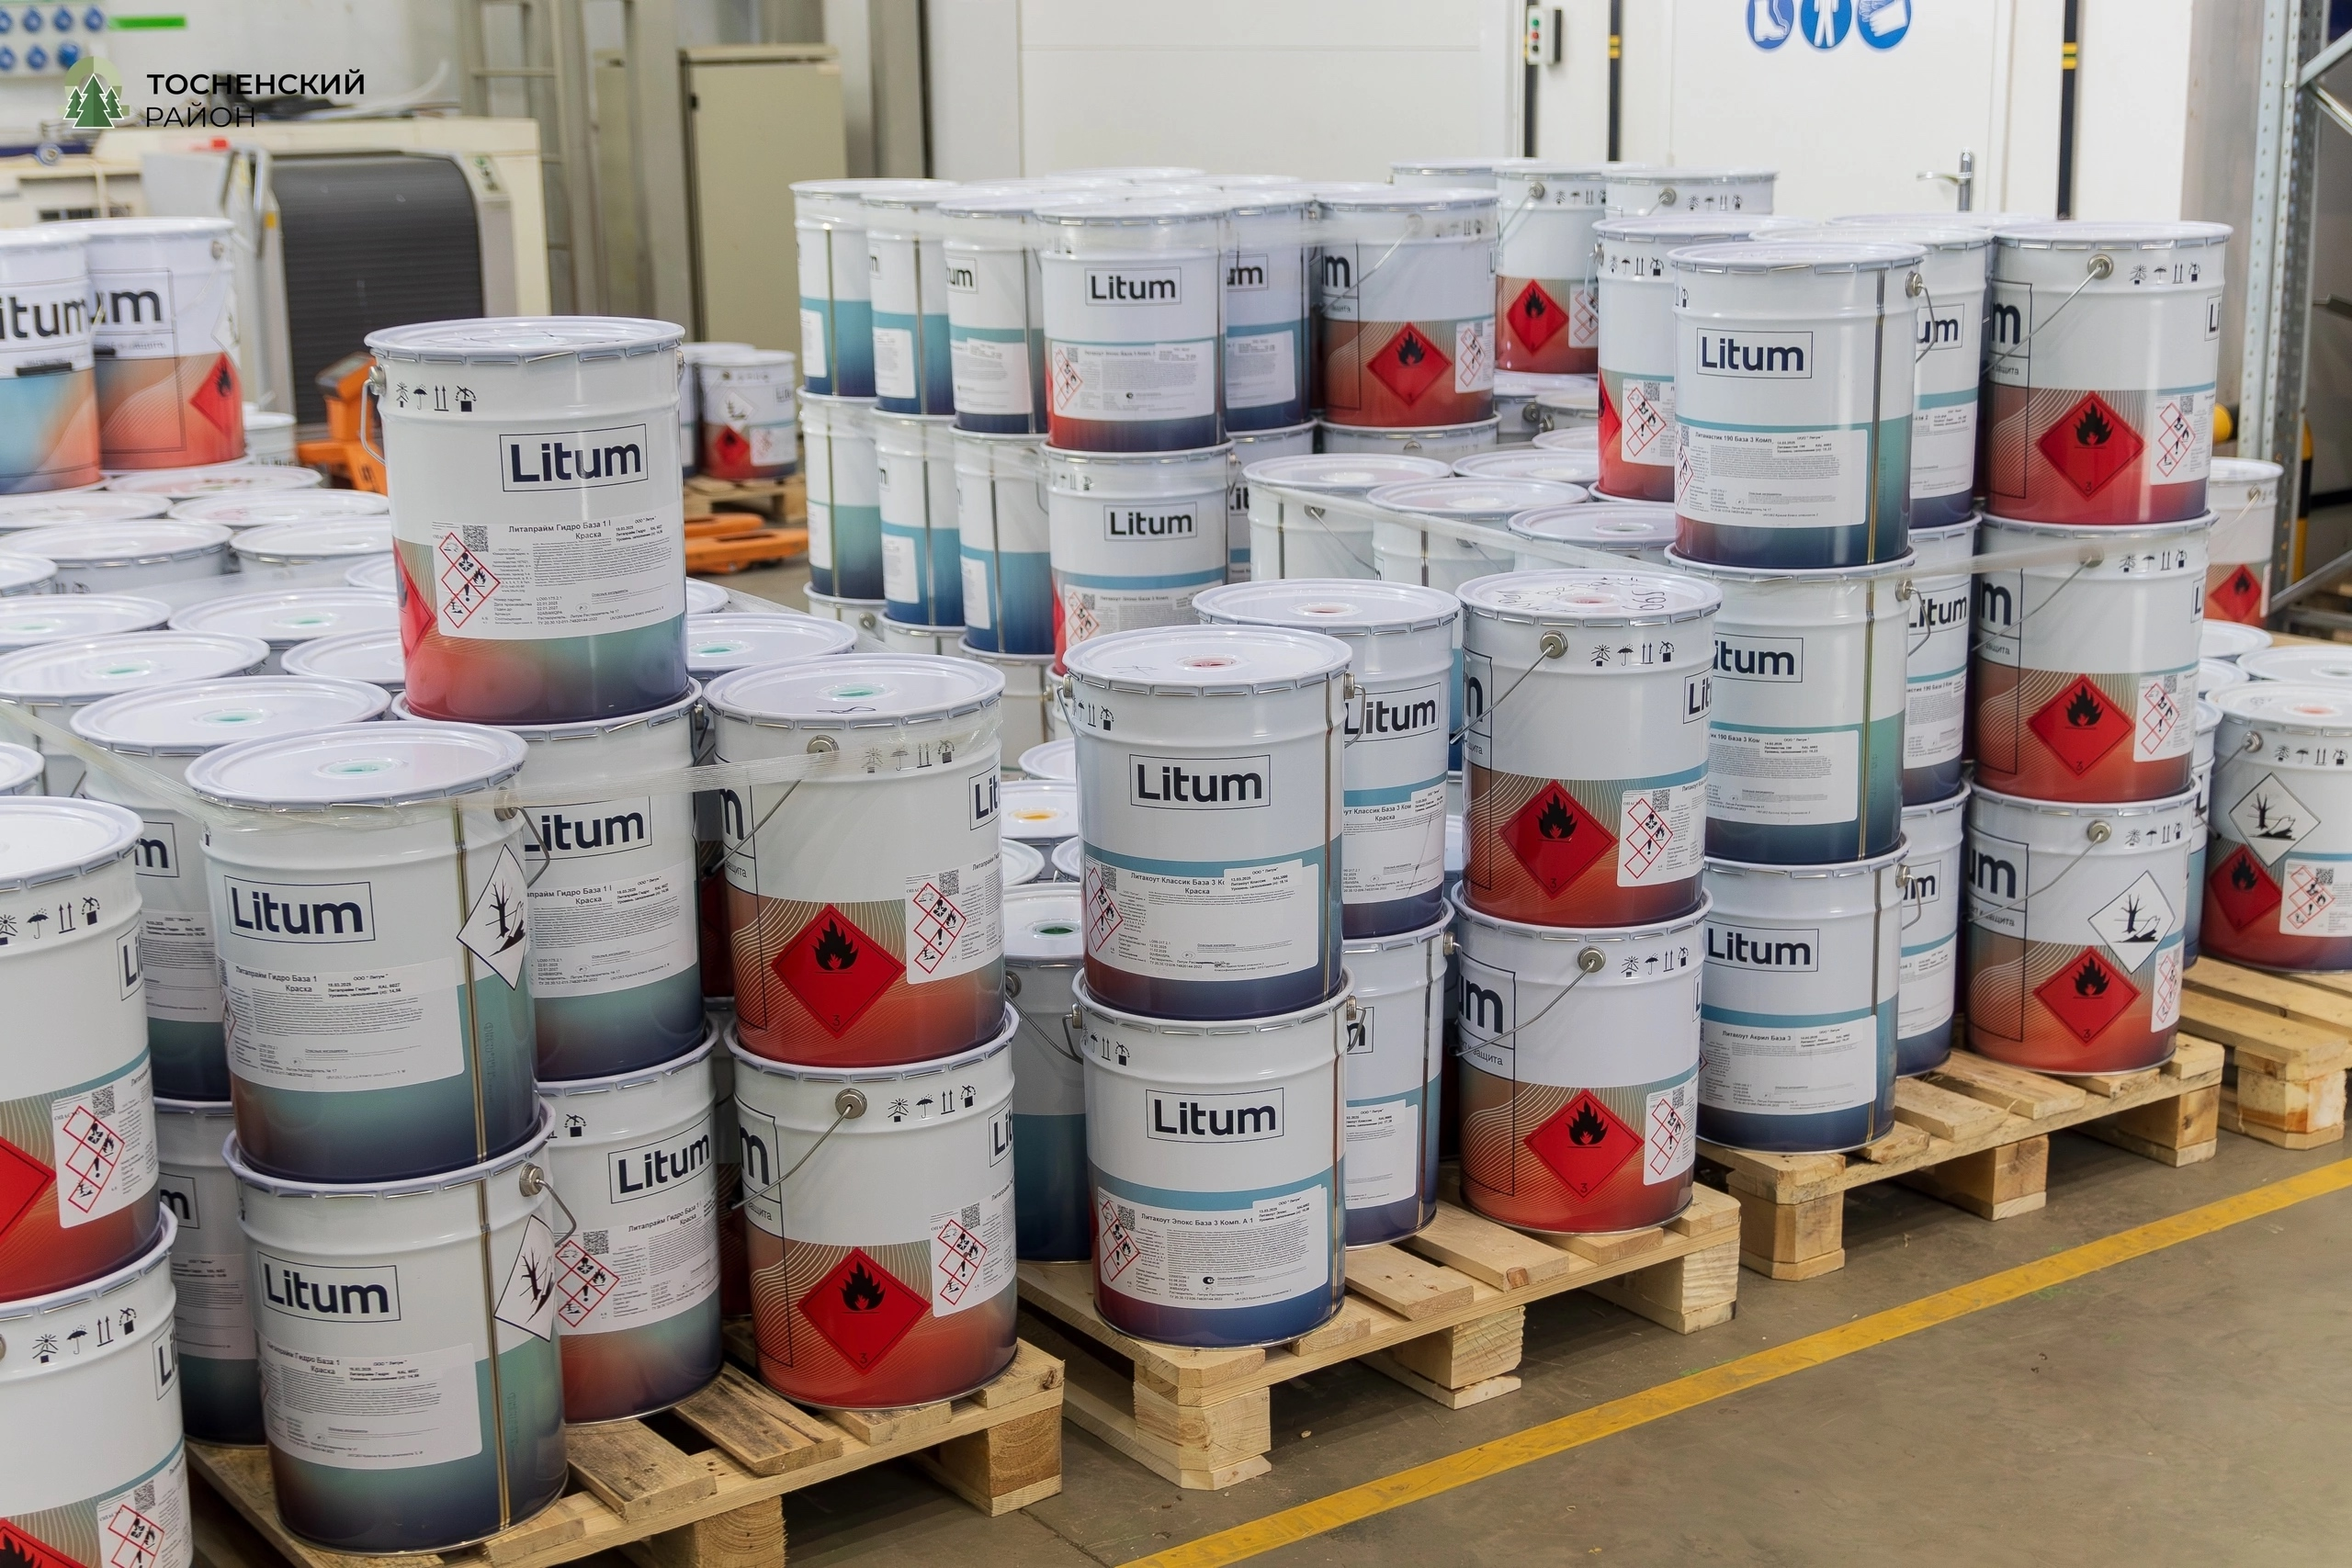
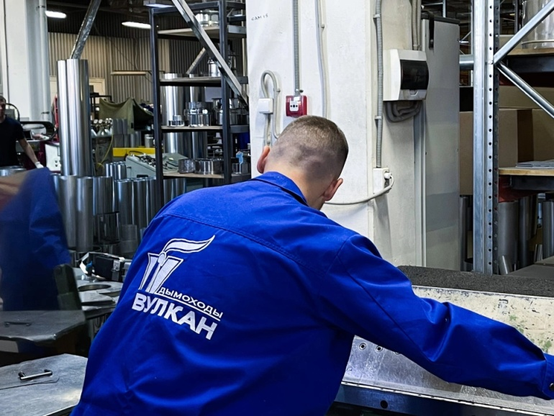
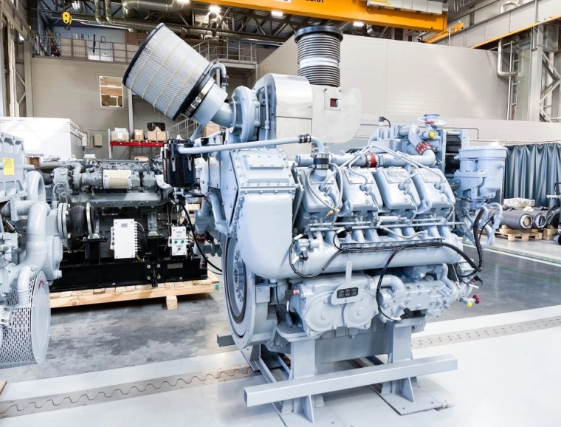
В Фёдоровском городском поселении активно развивается промышленное производство
Наиболее крупные компании, производство которых расположено на территории поселения, завоевали не только российский, но и международный рынки сбыта:
ООО «ТехноНИКОЛЬ»
ООО «Сфера Металла»
ООО «Агрисовгаз»
ООО «АТТИКА»
ООО «Вулкан»
ООО «Литум»
ООО «МПС»
ООО «Карматех»

Slide 6



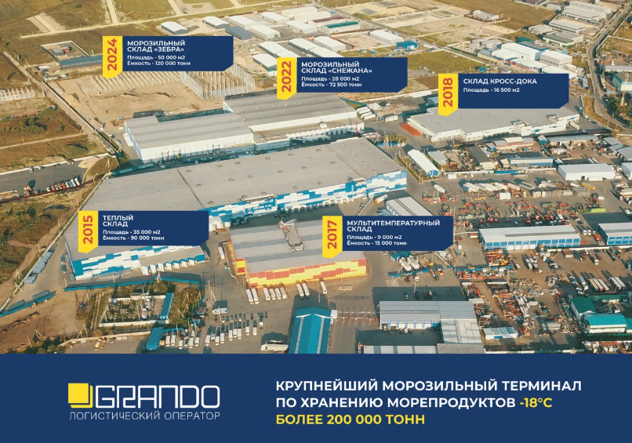




Основным направлением предприятий, расположенных на территории административного центра г.п. Фёдоровское, является складирование различных материалов, ремонт автотехники, производство металлоконструкций и строительных материалов, производство бетона и мебели, обработка металлов, производство мыла, моющих средств, парфюмерии и косметики, производство этикеток, типография и др.
Завод металлоконструкций
Ас-магистраль- сервис
УК - Грандо
Мебельная фабрика Фокус
ООО "Алайте-СПБ"
ООО "Металлист"
ООО «Лаборатория безопасности»
ООО «Завод Консолей»

Slide 7



Исполнение полномочий по работе с населением
В 2025 году в администрацию Фёдоровского городского поселения поступило:
Принято главой администрации за 2025 год - 51 чел.
Издано муниципальных
нормативных актов:
Постановлений – 990 (1092);
Распоряжений - 442 (470).
01
Входящей корреспонденции от организаций – 3635 (3638 в 2024 году)
02
Заявлений от граждан и юр. лиц – 2726 (2980)
03
Исходящие письма – 1404 (1946)

Slide 8

Результатами работы в сфере землеустройства, архитектуры является следующее:
Выдано Уведомлений о начале/Уведомлений о планируемом строительстве или реконструкции объекта индивидуального жилищного строительства или садового дома –144 (отказы – 9)
Выдано Уведомления об окончании/Уведомления о соответствии построенных или реконструированных объектах индивидуального жилищного строительства или садового дома требованиям законодательства о градостроительной деятельности –79 (отказы – 3)
Согласование перепланировки или переустройства помещений в многоквартирном доме – 6
Утверждено схем расположения земельного или земельных участков на кадастровом плане территории – 10
Заключено соглашений о перераспределении земельных участков с землями, государственная собственность на которые не разграничена – 4
Заключено договоров купли-продажи земельных участков – 8
В федеральную информационную адресную систему (ФИАС) внесено 1350 адресов объектов недвижимости, а также начала проводится работа по наполнению кадастровыми номерами адресных сведений в Государственном адресном реестре (ГАР).
Предоставлено бесплатно 7 земельных участков в рамках реализации областного закона Ленинградской области от 14.10.2008 № 105-оз «О бесплатном предоставлении отдельным категориям граждан земельных участков на территории Ленинградской области» и 1 земельный участок в рамках реализации областного закона от 17.07.2018 № 75-оз «О бесплатном предоставлении гражданам, имеющим трех и более детей, земельных участков в собственность на территории Ленинградской области и о внесении изменений в областной закон "О бесплатном предоставлении отдельным категориям граждан земельных участков для индивидуального жилищного строительства на территории Ленинградской области».

Slide 9

Результатами работы в сфере муниципального имущества является следующее:
Проведена работа с учетными делами граждан, нуждающихся в жилых помещениях.
Снято с учета граждан, нуждающихся в жилых помещениях – 20 семей (61 человек).
В рамках реализации основного мероприятия «Улучшение жилищных условий граждан с использованием средств ипотечного кредита (займа)» государственной программы Ленинградской области «Формирование городской среды и обеспечение качественным жильем граждан на территории Ленинградской области» в 2025 году Комитетом по строительству Ленинградской области была предоставлена социальная выплата в размере 2 067 408,48 р. Криулину Евгению Геннадьевичу проживающему на территории Фёдоровского г.п.
Проведено 6 заседаний комиссии по распоряжению муниципальным имуществом Фёдоровского городского поселения Тосненского муниципального района Ленинградской области, рассмотрено 14 вопросов.
В отношении 4 квартир осуществлена приватизация.
Осуществлен государственный кадастровый учет и регистрация права муниципальной собственности в отношении 4 дорог и 3 земельных участка под дорогами.
Проведена работа по устранению двойного кадастрового учета жилищного фонда в количестве 100 квартир.

Slide 10

БЮДЖЕТ - 2025
По итогам отчетного периода 2025 года:
план по доходам исполнен на 114%
в сумме 368 023 753 руб. 73 коп.
Из них:
Налоговые доходы - 285 734 137 руб.
Неналоговые доходы - 22 619 147 руб.
Межбюджетные доходы - 59 670 470 руб.

Slide 11

Неналоговые доходы исполнены в сумме - 22 619 147 руб., из них:
Доходы от арендной платы - 10 709 883,65 руб.
Доходы от продажи имущества - 8 721 749,47 руб.
Прочие доходы – 3 187 513,88 руб.

Slide 12
Основными источниками доходов в части неналоговых поступлений являются:
Доходы от использования имущества, находящегося в государственной и муниципальной собственности в сумме 10 709 883,65 руб., из них:
доходы, получаемые от арендной платы за земельные участки, государственная собственность на которые не разграничена, а также средства от продажи права на заключение договоров аренды земельных участков - 8 226 255,05 руб. (76,81% от общей суммы доходов);
доходы, получаемые в виде арендной платы, а также средства от продажи права на заключение договоров аренды за земли, находящиеся в собственности городских поселений (за исключением земельных участков муниципальных бюджетных и автономных учреждений) - 2 024 830,42 руб. (18,91% от общей суммы доходов);
доходы от сдачи в аренду имущества, составляющего государственную (муниципальную) казну (за исключением земельных участков) - 78 605,28 руб. (0,73% от общей суммы доходов);
прочие доходы от использования имущества и прав, находящихся в государственной и муниципальной собственности, а именно социальный найм жилых помещений - 380 192,90 руб. (3,55% от общей суммы доходов).

Slide 13
Доходы от продажи материальных и нематериальных активов в сумме 8 721 749,47 руб., из них:
доходы от реализации имущества, находящегося в государственной и муниципальной собственности - 450 000,00 руб. (5,16% от общей суммы доходов)
доходы от продажи земельных участков, государственная собственность на которые не разграничена - 5 653 917,38 руб. (64,83% от общей суммы доходов)
доходы от продажи земельных участков, находящихся в собственности городских поселений- 2 207 500,00 руб. (25,31% от общей суммы доходов)
плата за увеличение площади земельных участков (перераспределение) - 410 332,09 руб. (4,7% от общей суммы доходов)

Slide 14


Муниципальная программа
«Повышение квалификации муниципальных служащих и работников, не относящихся к должностям муниципальной службы администрации Фёдоровского городского поселения Тосненского муниципального района Ленинградской области»
В 2025 году прошли обучение 12 сотрудников администрации
обучение муниципальных служащих

Slide 15
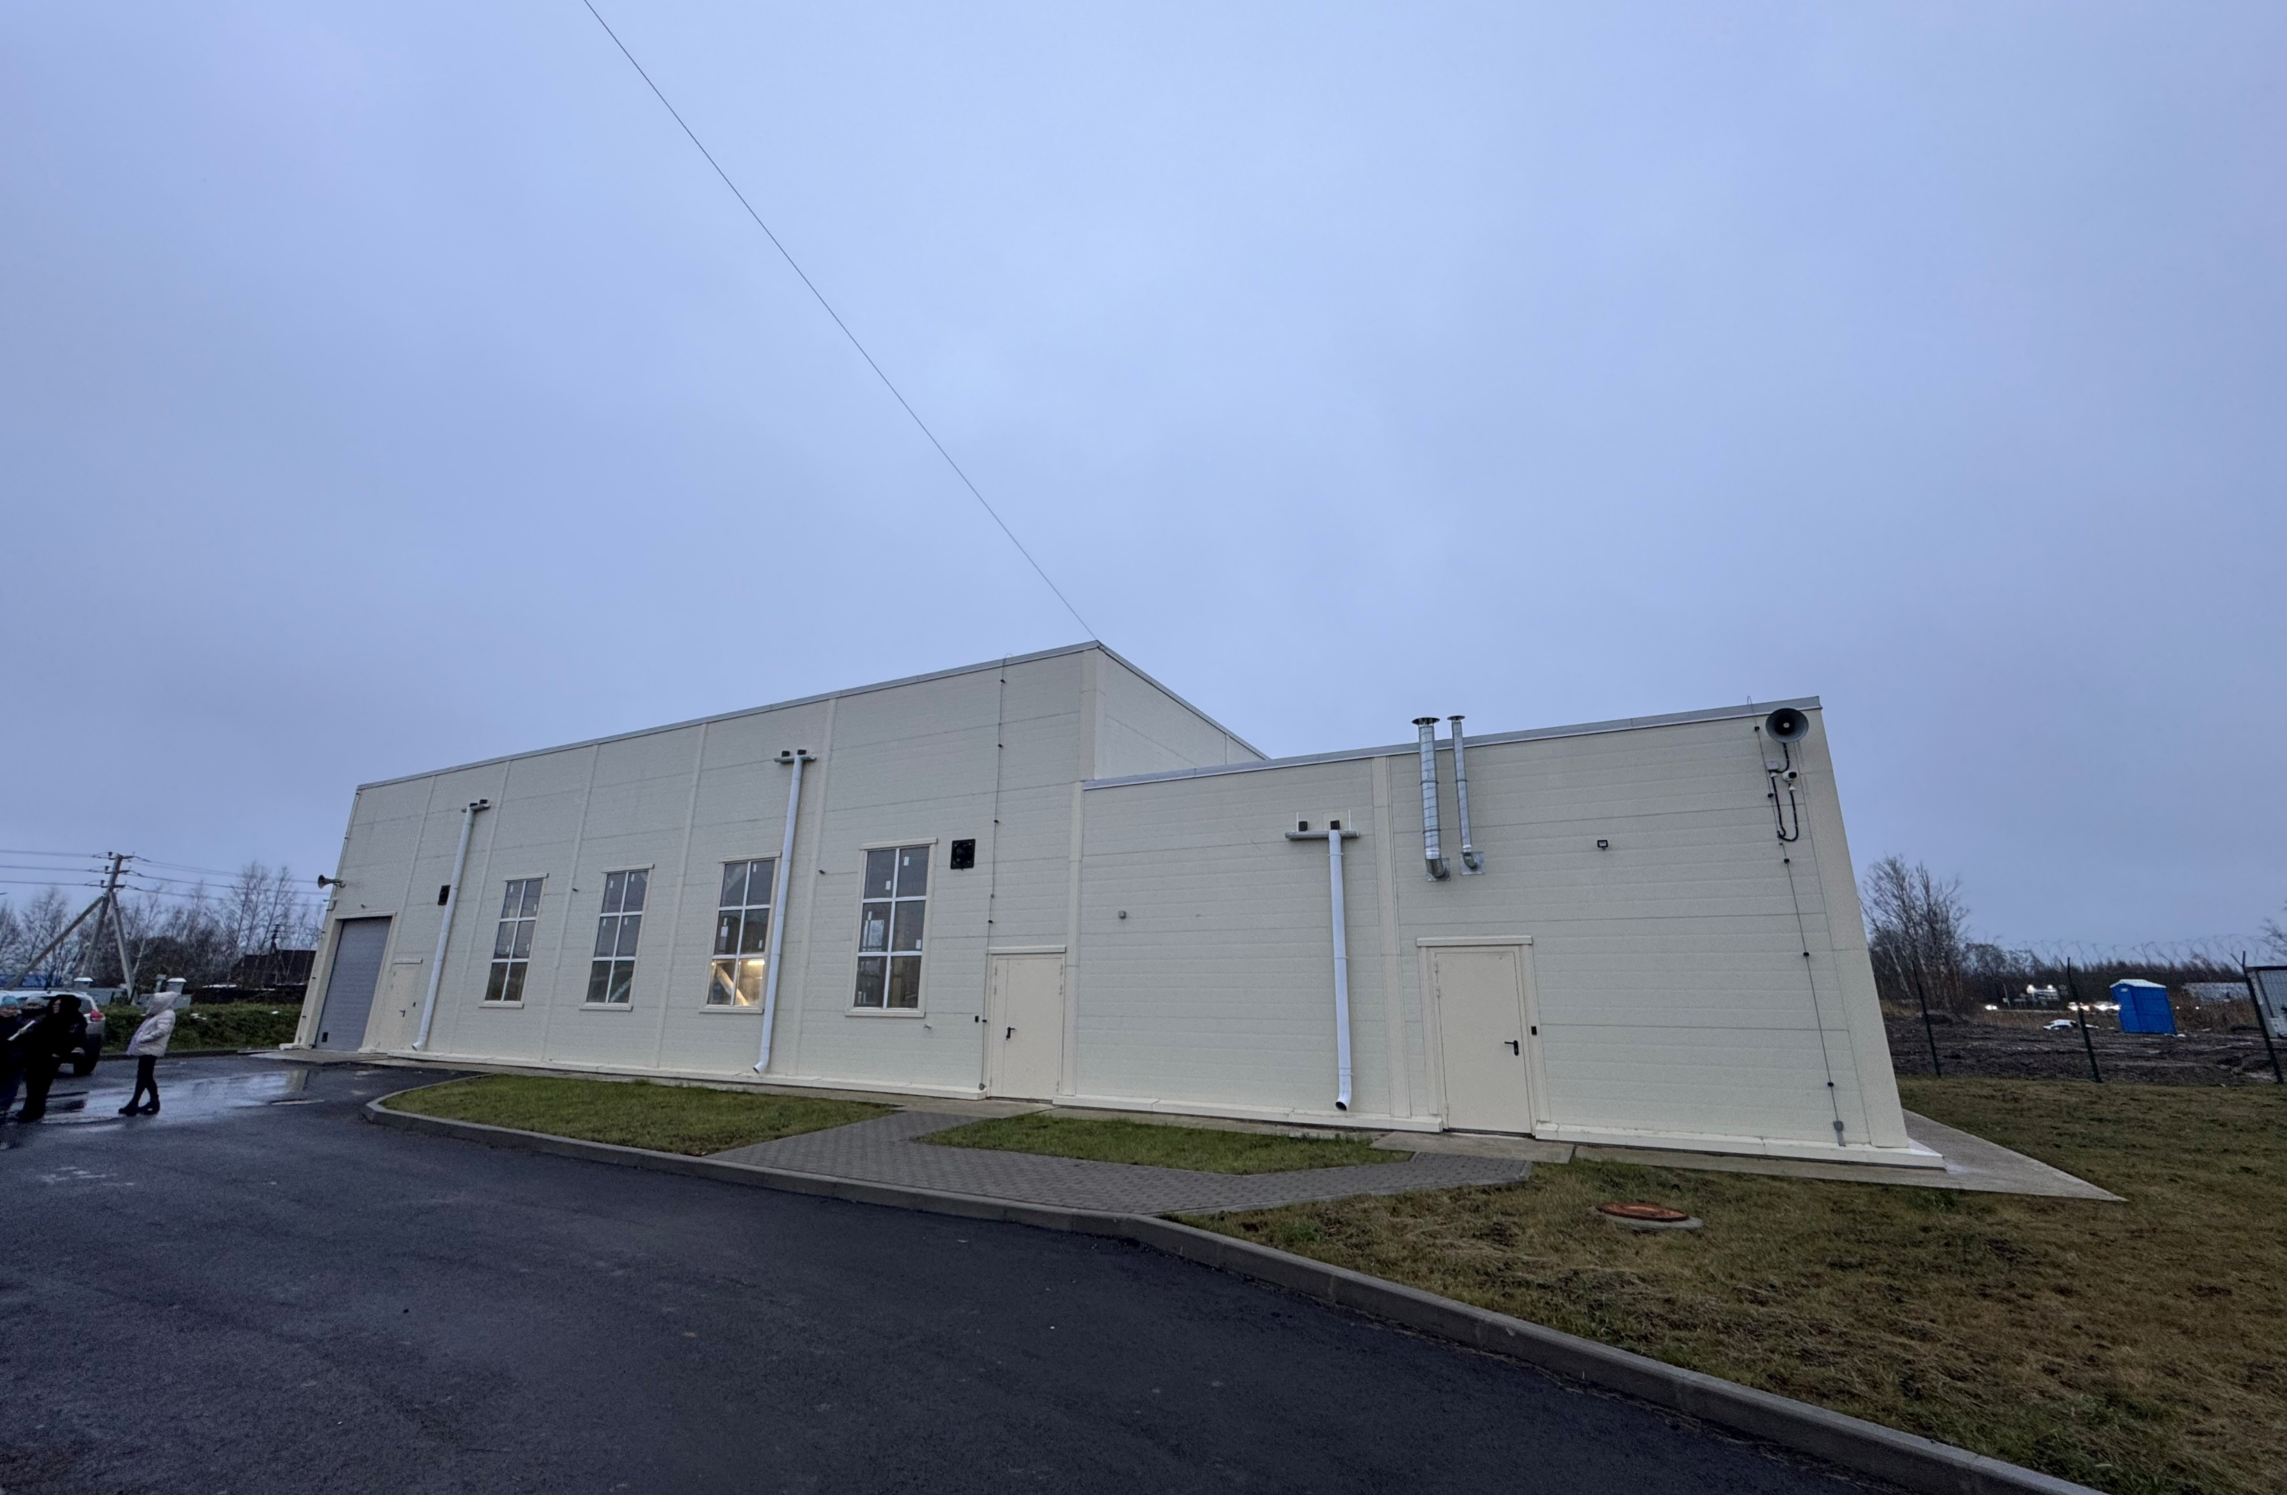
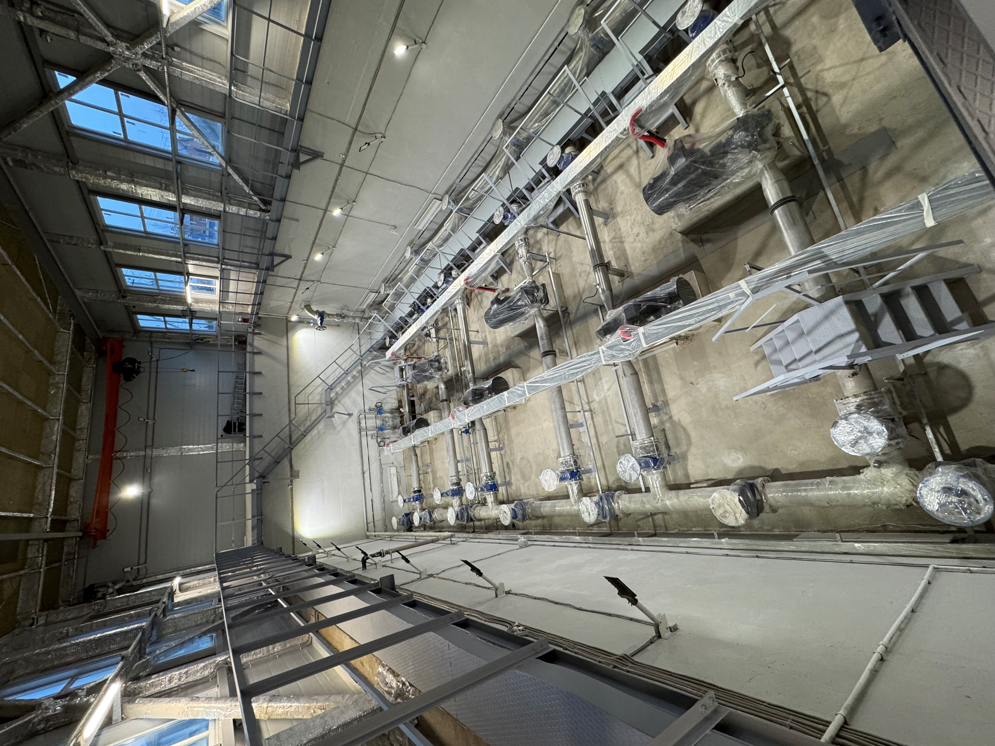
МУНИЦИПАЛЬНАЯ ПРОГРАММА «Водоснабжение и водоотведение Фёдоровского городского поселения Тосненского муниципального района Ленинградской области»
В 2025 году были произведены следующие мероприятия
по муниципальной программе:
Завершено строительство ВНС и резервуаров чистой питьевой воды в г.п. Федоровское ТР ЛО;
Произведен ремонт сетей водоснабжения в дер. Глинка;
Осуществлен строительный контроль по объекту: Ремонт сетей водоснабжения деревни Глинка ТР ЛО.
Завершены работы по строительству водопроводной повышающей насосной станции и резервуаров чистой питьевой воды в г.п. Фёдоровское Тосненского района Ленинградской области.

Slide 16
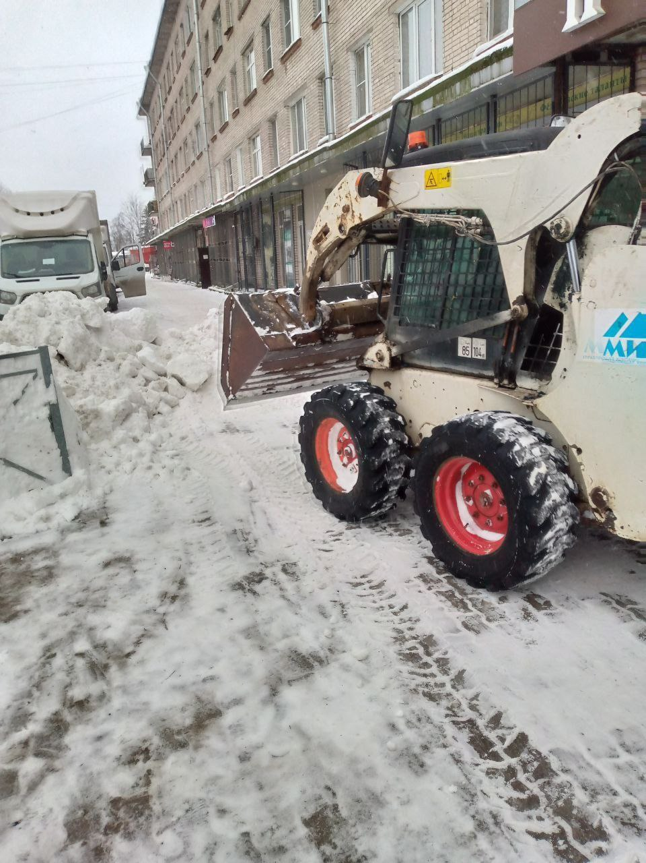
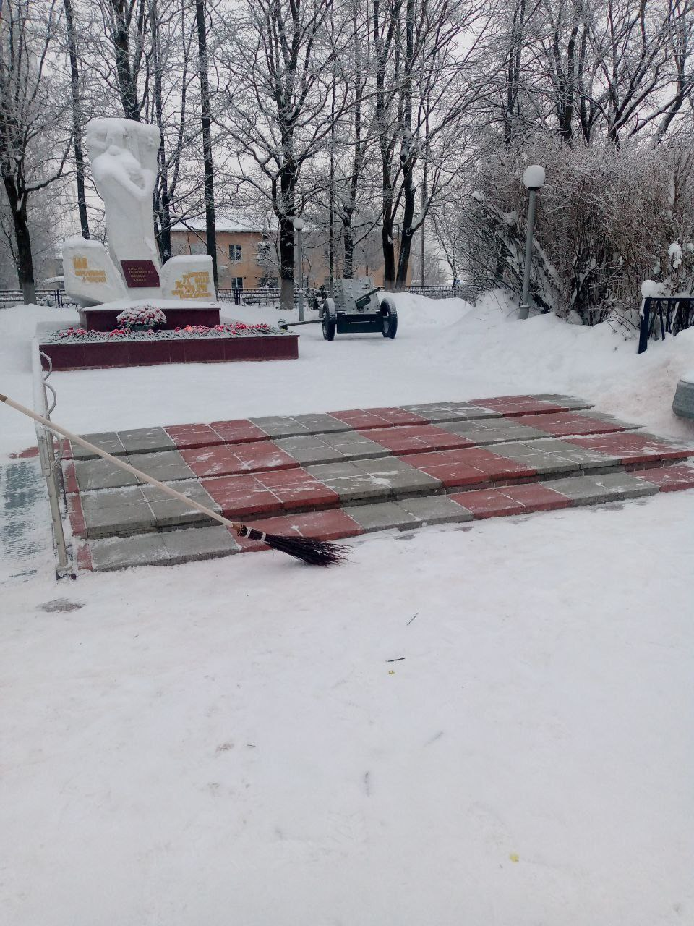
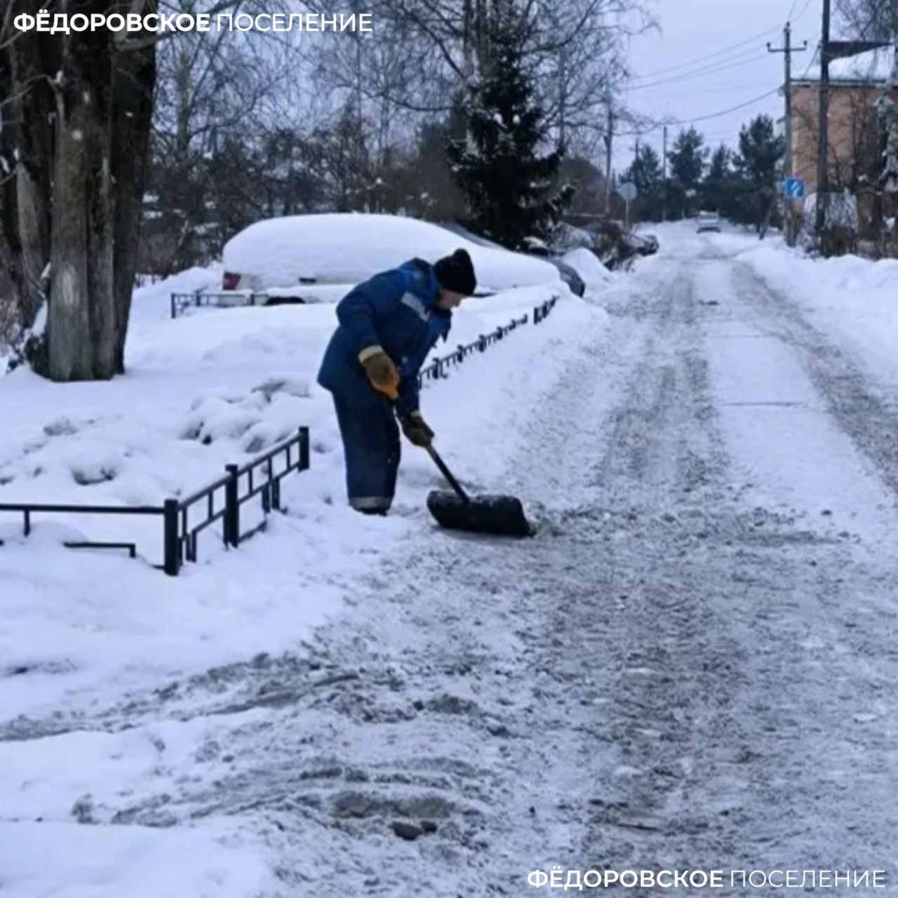
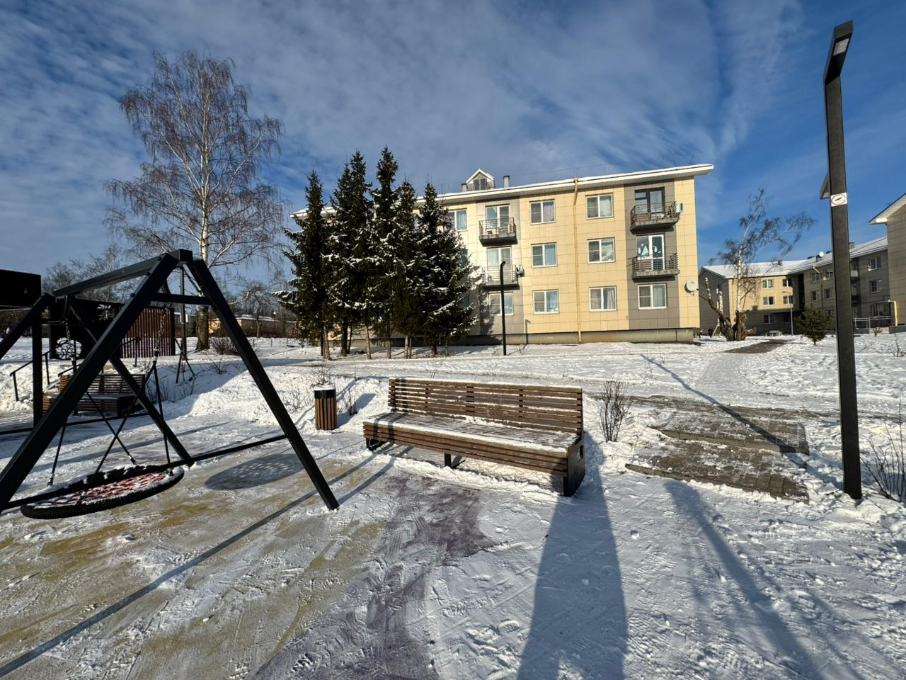
МУНИЦИПАЛЬНАЯ ПРОГРАММА
«Жилищно-коммунальное хозяйство и благоустройство территории Фёдоровского городского поселения Тосненского муниципального района Ленинградской области»
В течении года производились работы по благоустройству и содержанию территории Фёдоровского г.п.

Slide 17
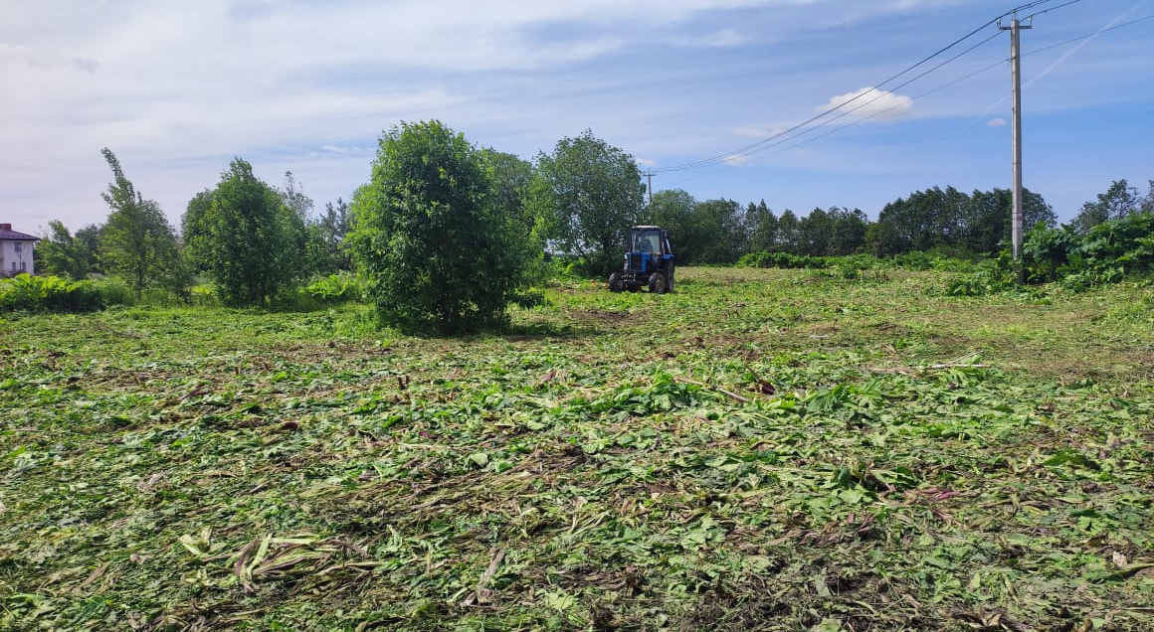
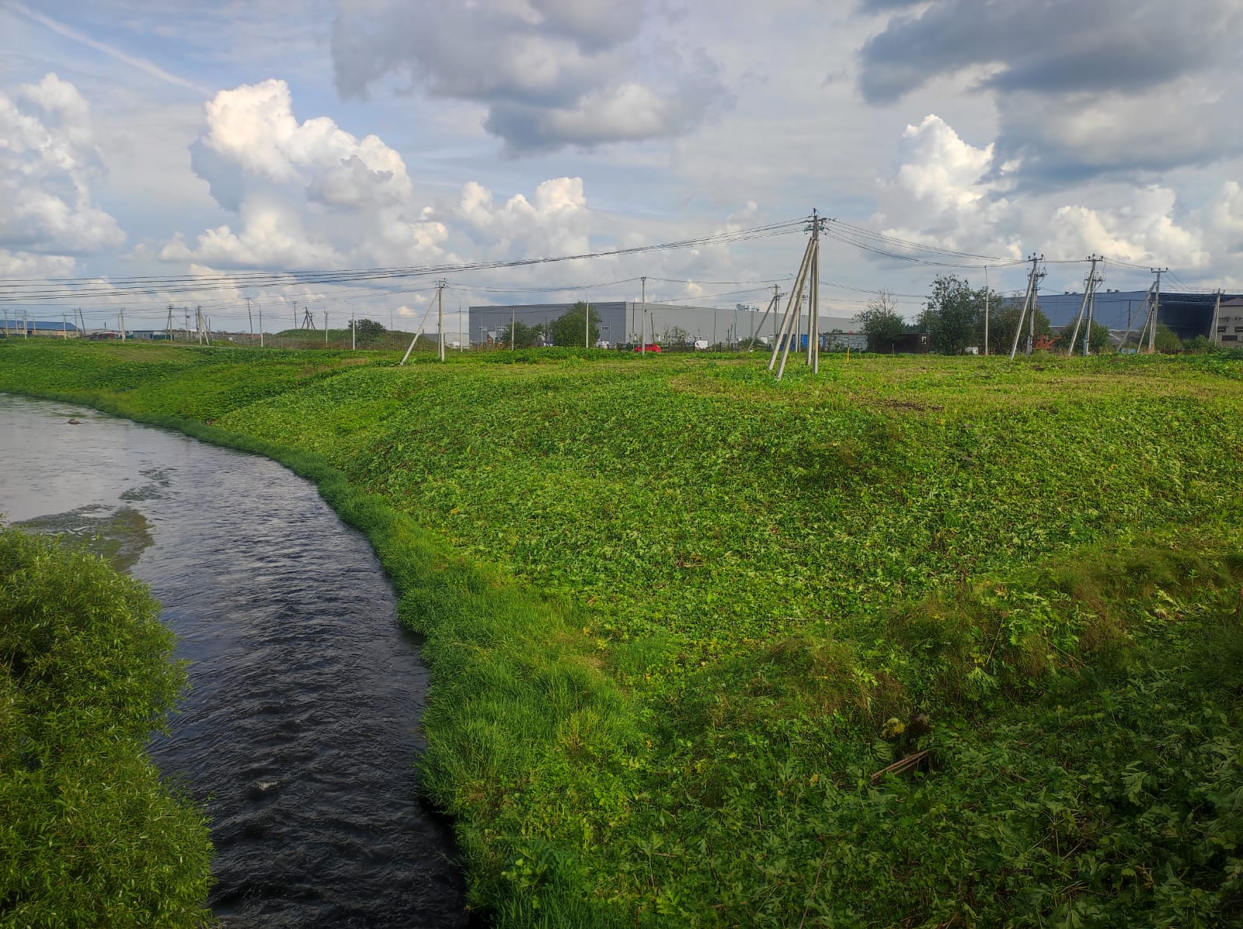
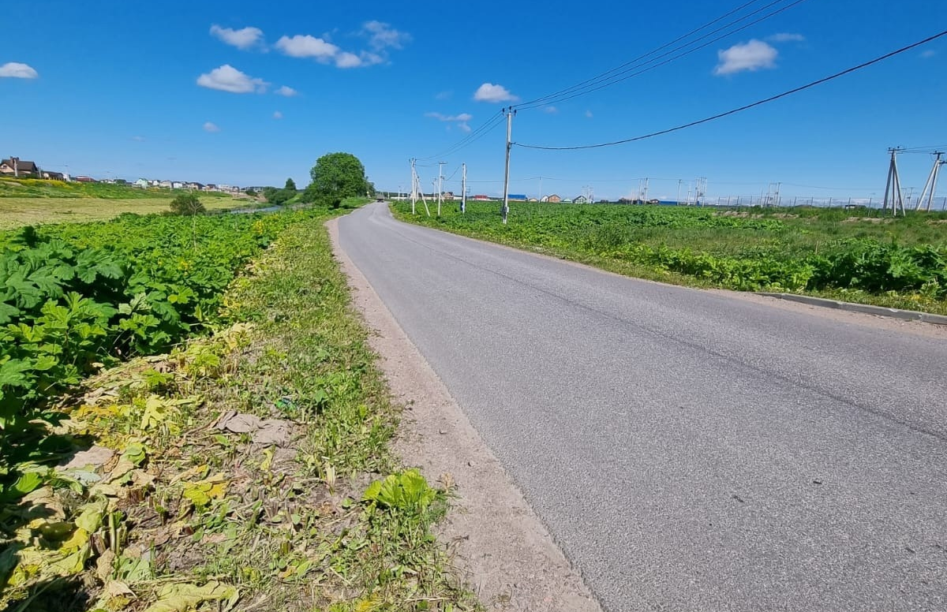
«Жилищно-коммунальное хозяйство и благоустройство территории Фёдоровского городского поселения Тосненского муниципального района Ленинградской области»
Производились работы по окашиванию борщевика Сосновского вдоль реки Ижора и на территориях общего пользования

Slide 18
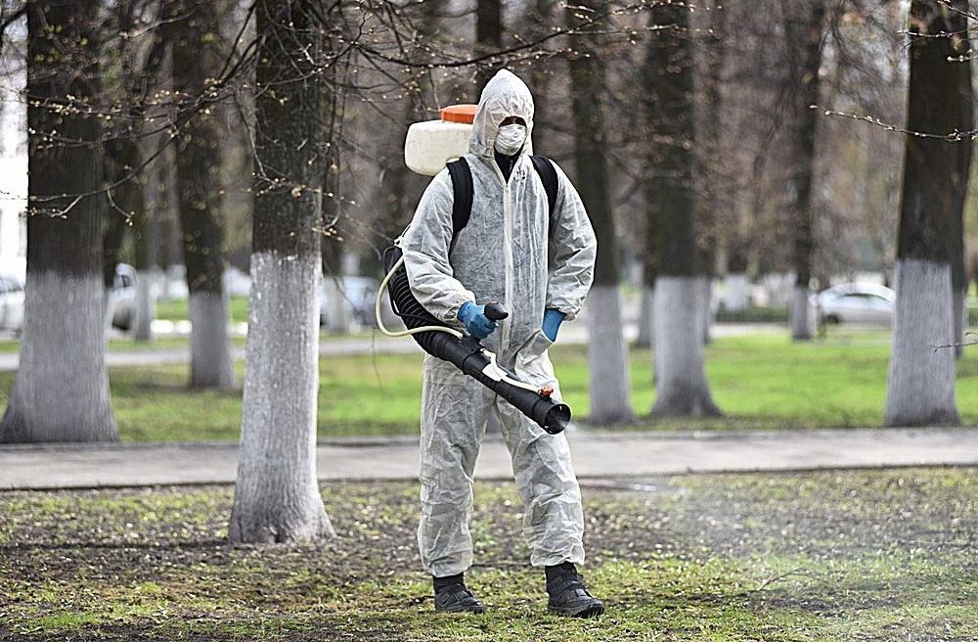
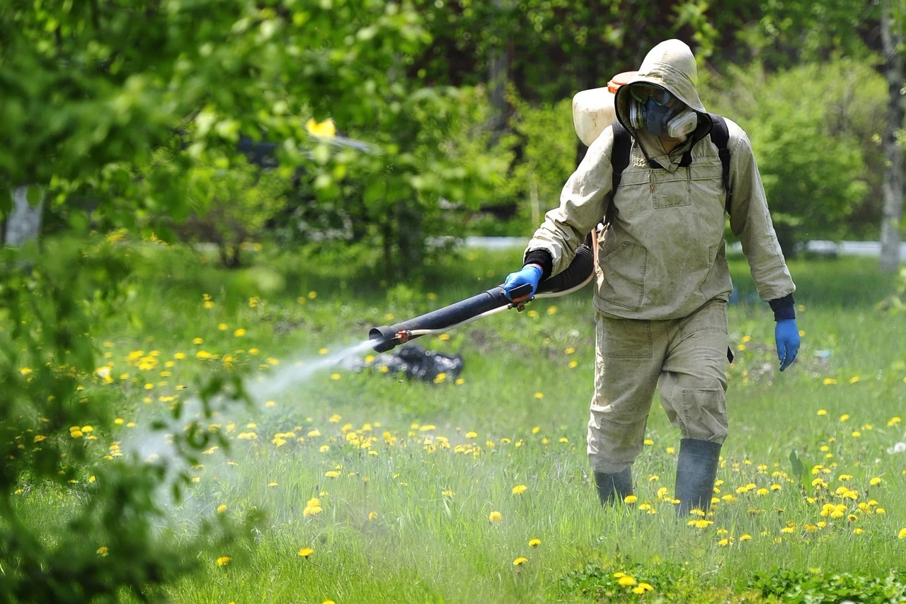
МУНИЦИПАЛЬНАЯ ПРОГРАММА
«Жилищно–коммунальное хозяйство и благоустройство территории Фёдоровского городского поселения Тосненского муниципального района Ленинградской области»
В рамках мероприятий по содержанию территории Фёдоровского г.п. производились работы по аккарицидной (обработка от клещей) обработки

Slide 19
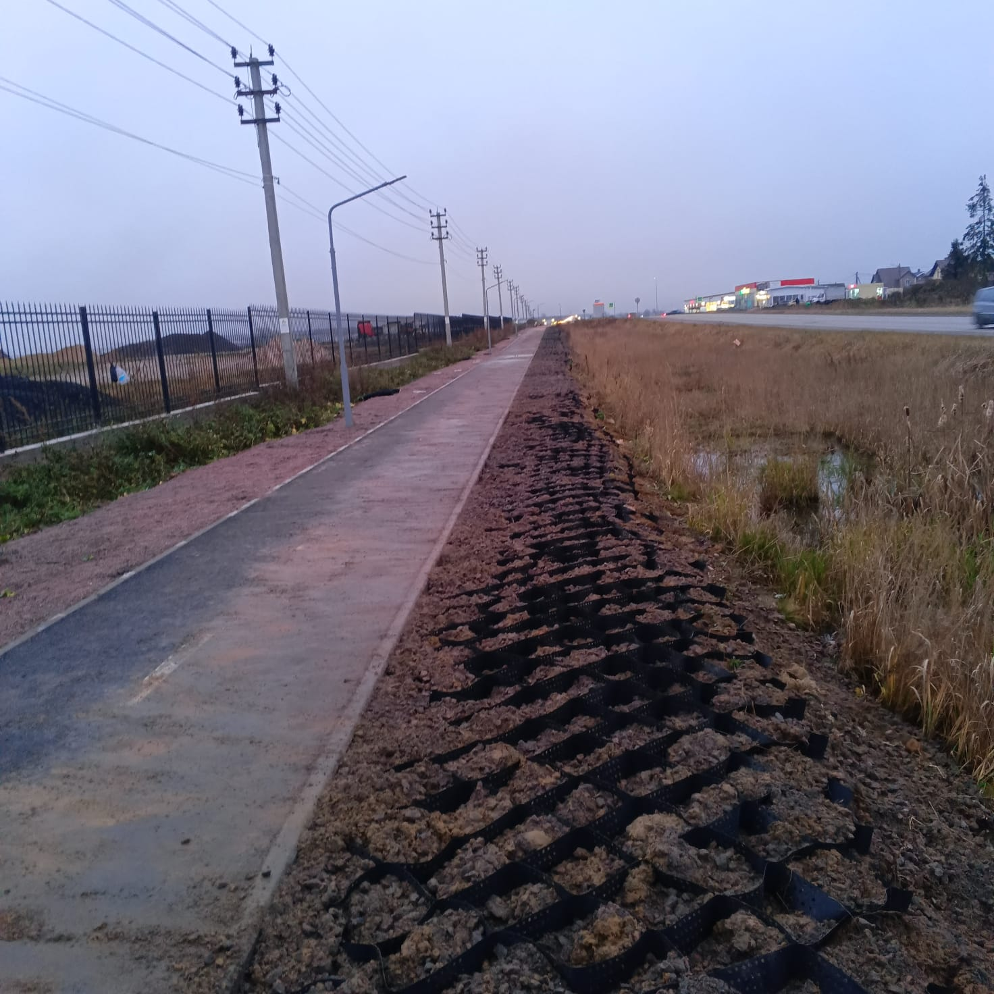
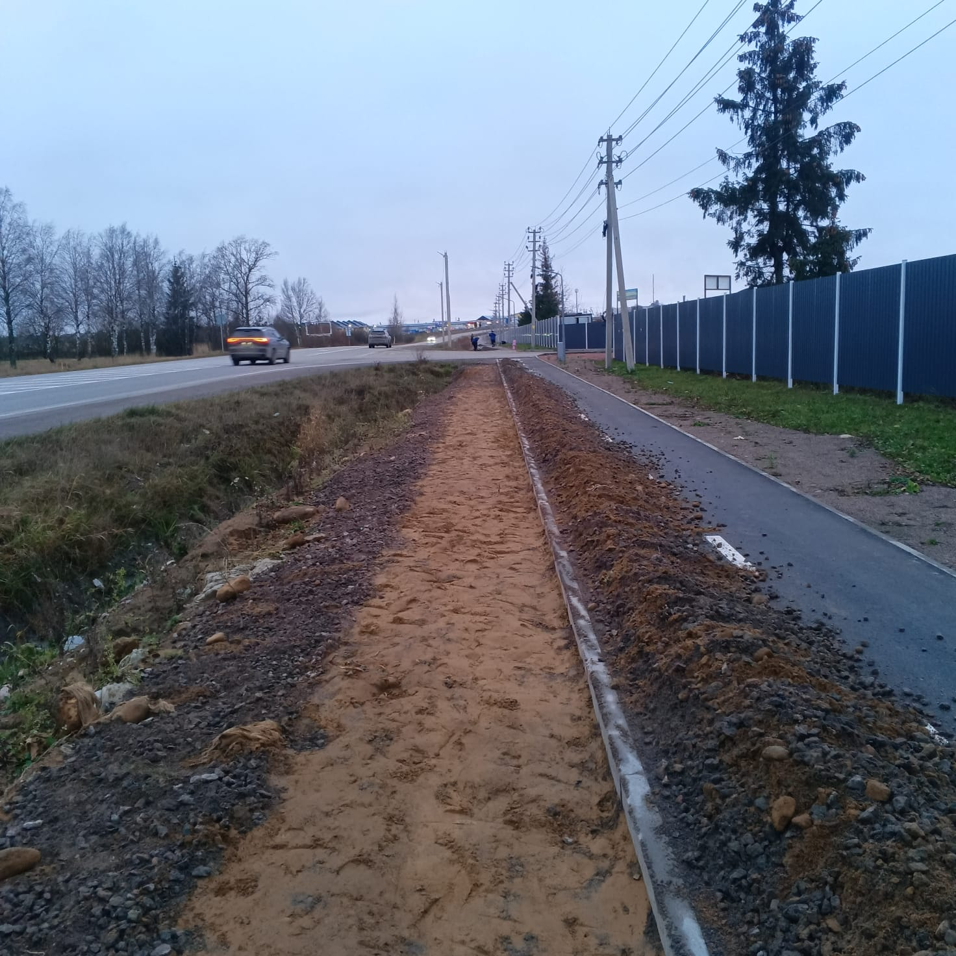
«Жилищно-коммунальное хозяйство и благоустройство территории Фёдоровского городского поселения Тосненского муниципального района Ленинградской области»
ПОСЛЕ
В процессе работ
Выполнены работы по ремонту откоса вело-пешеходной дорожки, расположенной между г.п. Фёдоровское и дер. Аннолово – в результате выполнения работ произведено укрепление откосов и устройство георешетки общей площадью – 6152 кв.м.

Slide 20
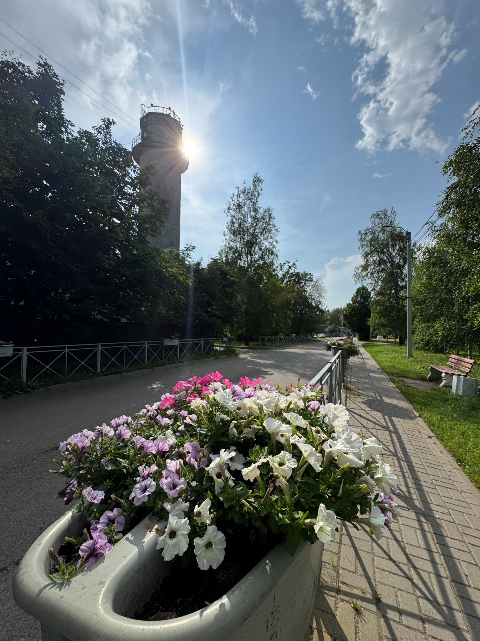
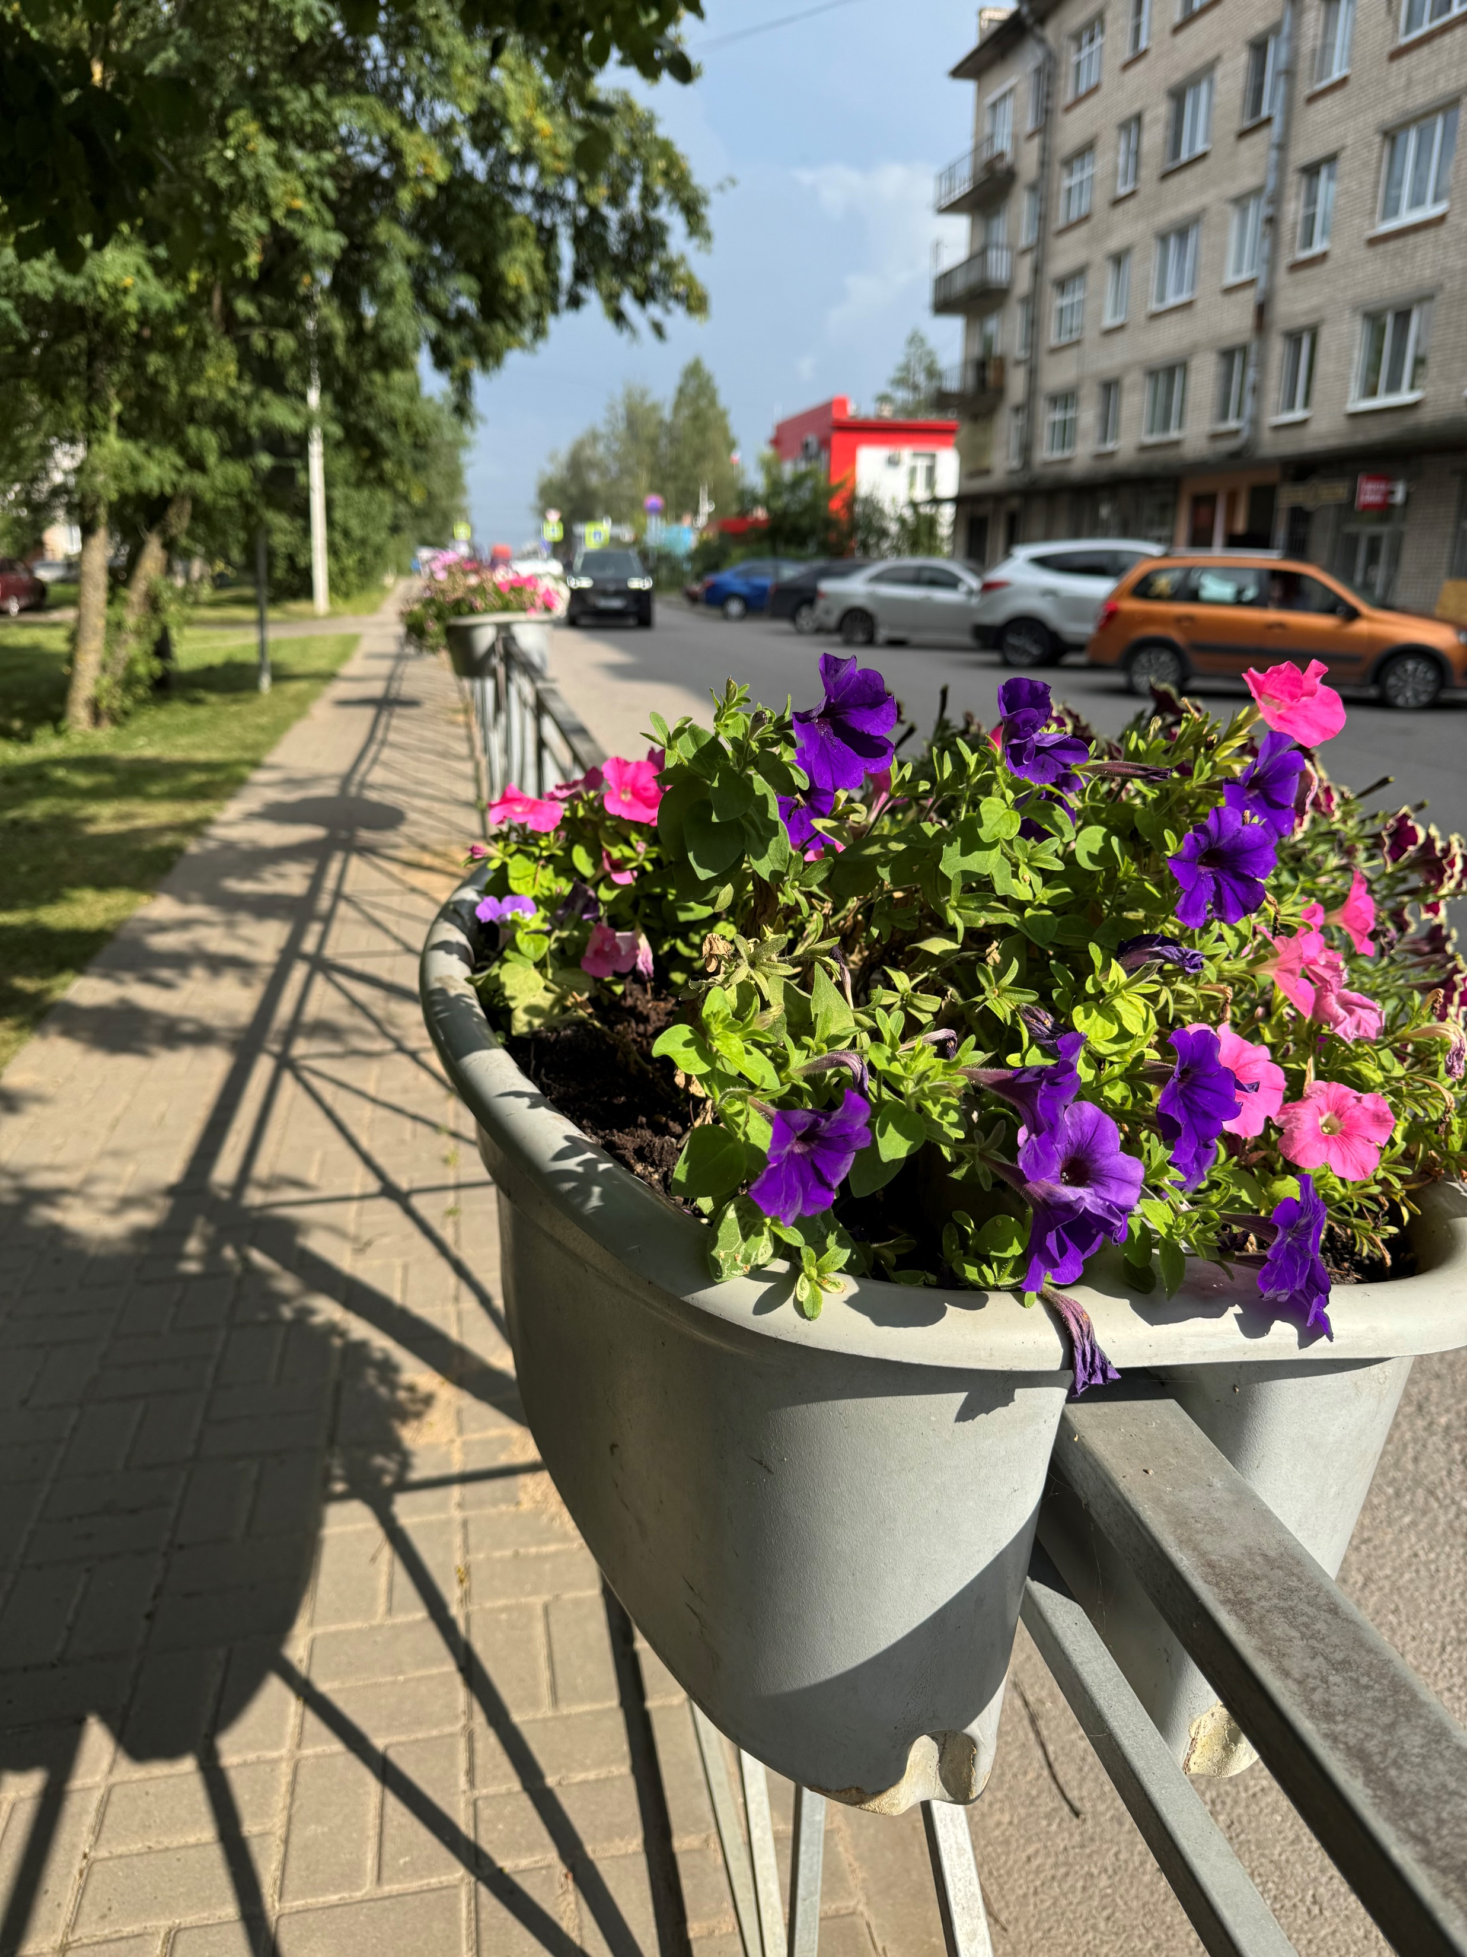
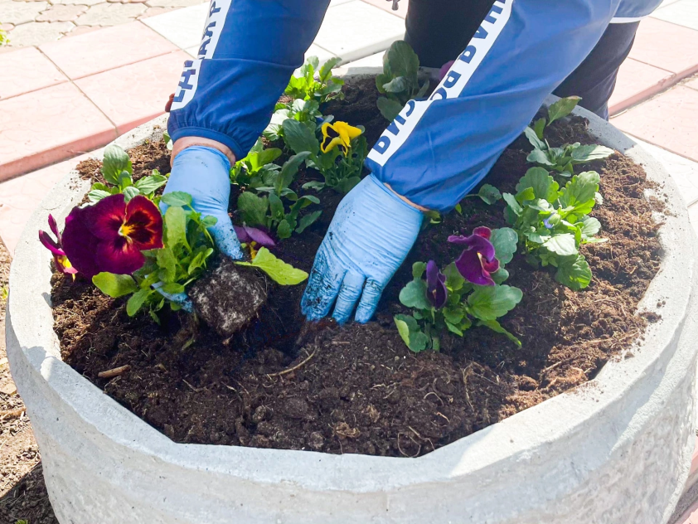
«Жилищно-коммунальное хозяйство и благоустройство территории Фёдоровского городского поселения Тосненского муниципального района Ленинградской области»
В течении агро-технического периода проводились работы по озеленению и содержанию зеленых насаждений в поселении

Slide 21
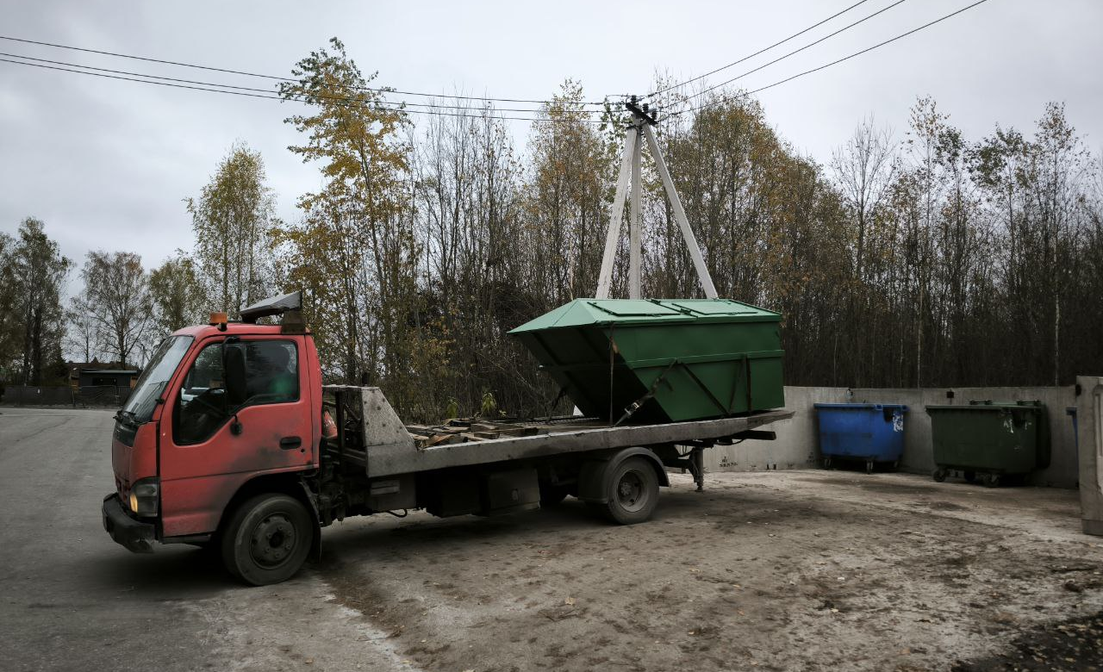
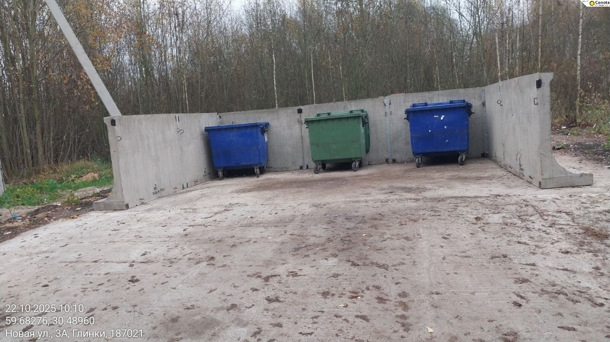
«Жилищно-коммунальное хозяйство и благоустройство территории Фёдоровского городского поселения Тосненского муниципального района Ленинградской области»
Проведены работы по созданию мест (площадок) накопления ТКО по адресу: дер. Глинка, ул. Посадская
Произведена поставка мусорного контейнера «Лодочка»

Slide 22
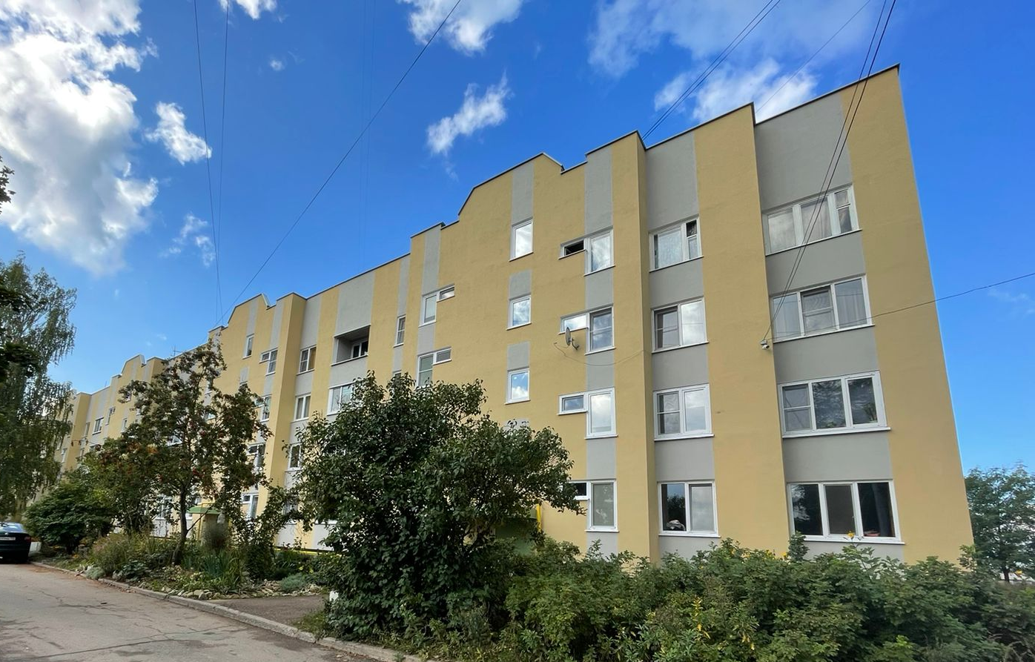
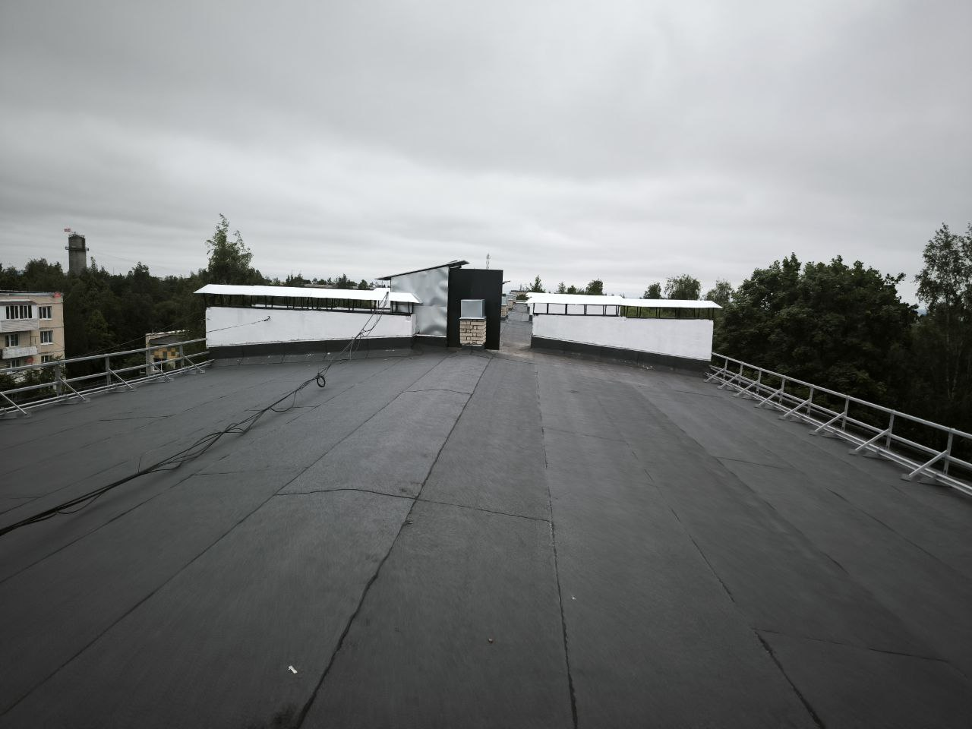
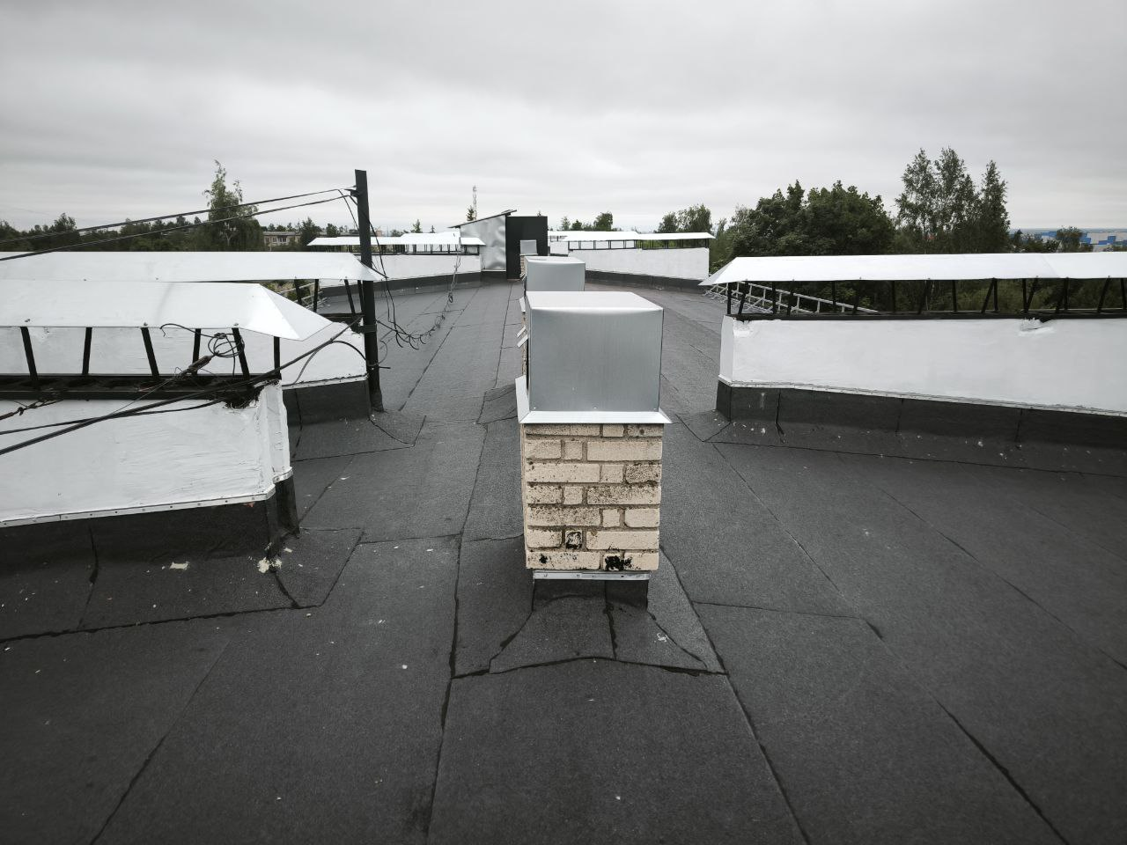
В рамках муниципальной программы
«Жилищно-коммунальное хозяйство и благоустройство территории Фёдоровского городского поселения Тосненского муниципального района Ленинградской области»:
Выполнен строительный контроль за выполнением работ по капитальному ремонту общего имущества (крыши) МКД: г.п. Фёдоровское, ул. Шоссейная д.9;
В рамках постановления Правительства Ленинградской области от 25 октября 2019 года N 499 «Об утверждении Условий и порядка предоставления дополнительной помощи в форме субсидий на обеспечение мероприятий по капитальному ремонту многоквартирных домов при возникновении неотложной необходимости»:
выполнен капитальный ремонт крыши многоквартирного дома по адресу: г.п. Фёдоровское, ул. Шоссейная, д. 9.

Slide 23
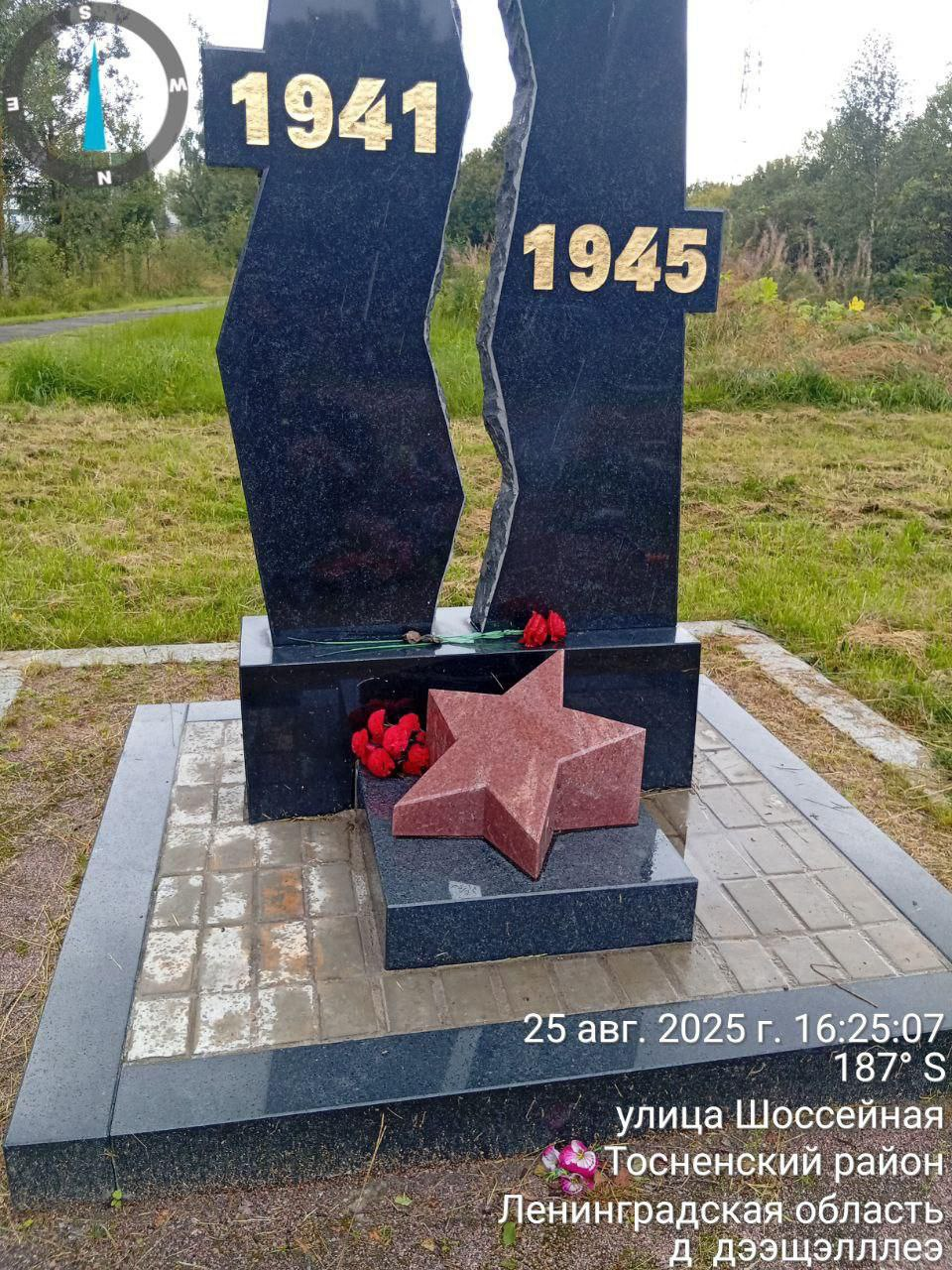
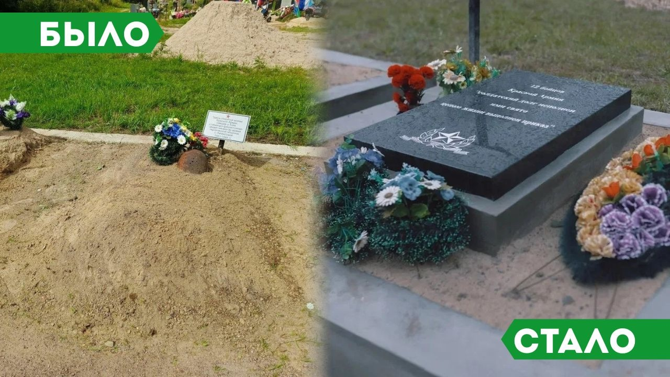
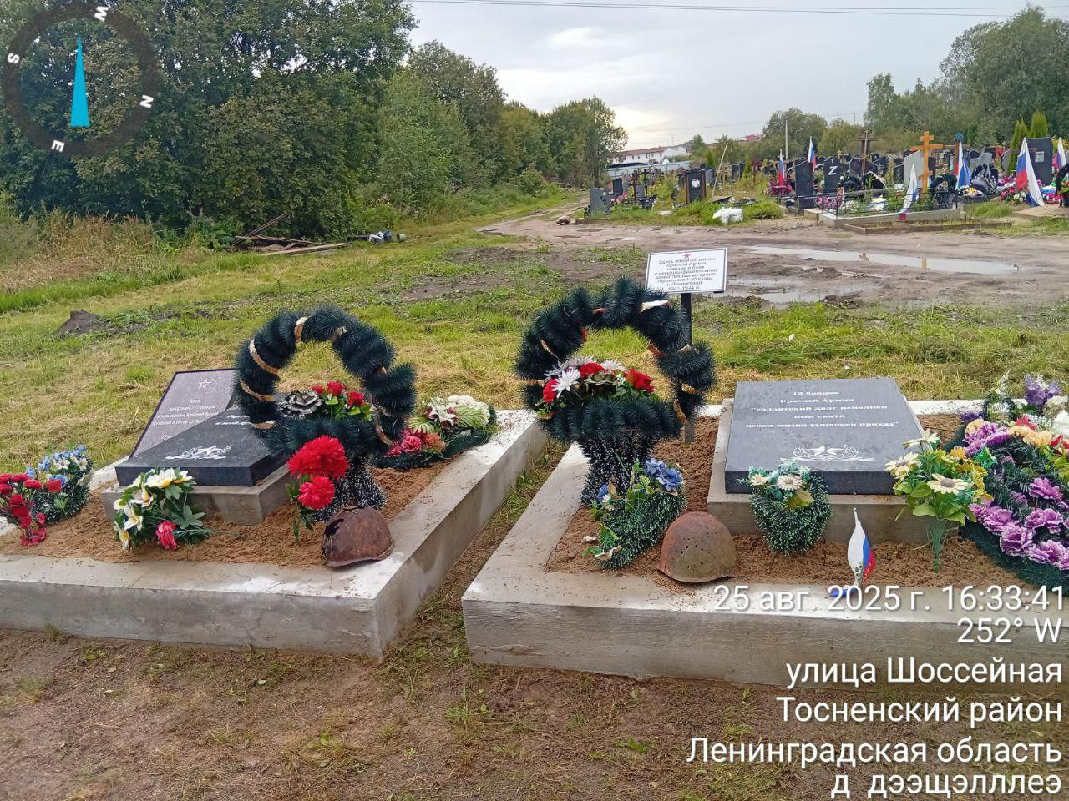
В рамках муниципальной программы
«Жилищно-коммунальное хозяйство и благоустройство территории Фёдоровского городского поселения Тосненского муниципального района Ленинградской области»:
Выполнены работы по установке плит на мемориальном комплексе на Федоровском кладбище, расположенном по адресу: Ленинградская область, Тосненский район, г.п. Фёдоровское, ул. Шоссейная, уч.1

Slide 24
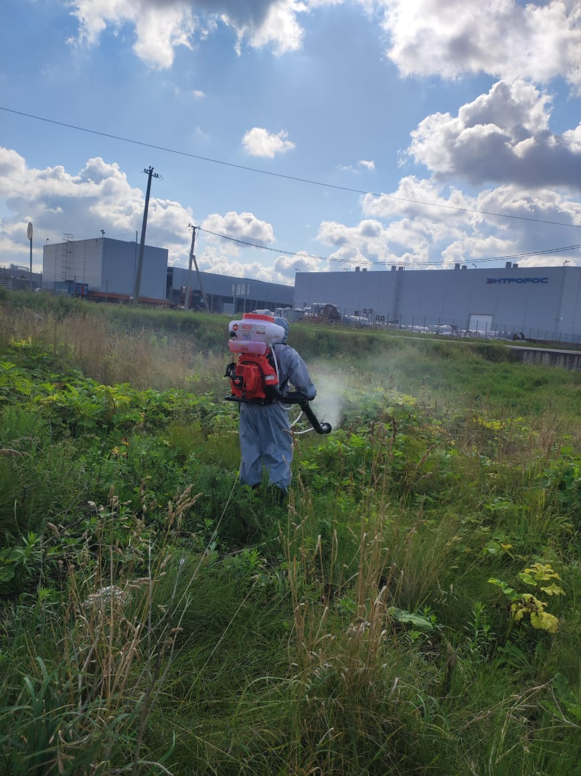
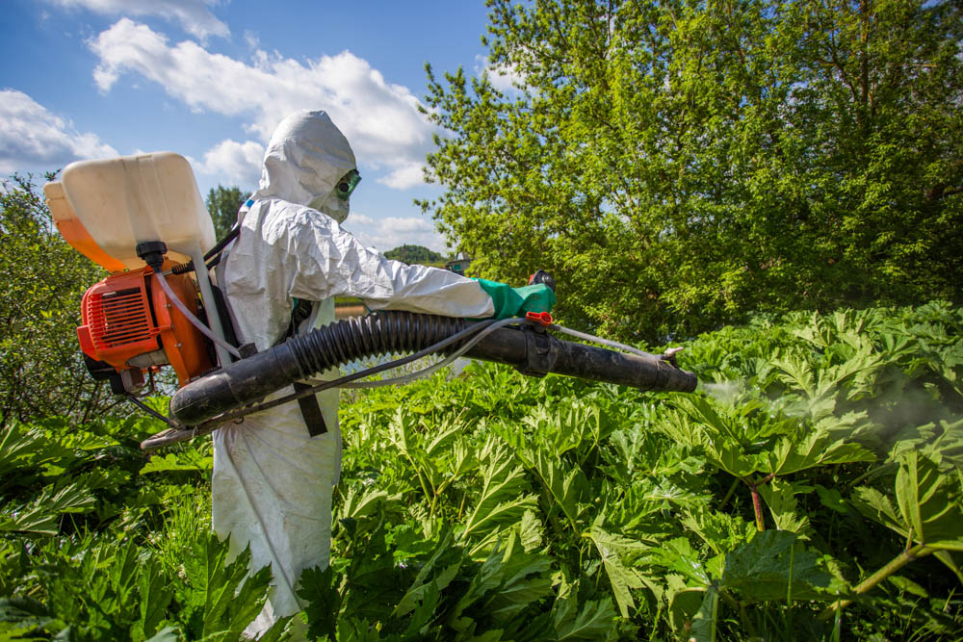
МУНИЦИПАЛЬНАЯ ПРОГРАММА
«Борьба с борщевиком Сосновского на территории Фёдоровского городского поселения Тосненского муниципального района Ленинградской области»
В рамках реализация комплекса мероприятий по борьбе с борщевиком Сосновского на территории Фёдоровского г.п. были проведены мероприятия по уничтожению борщевика химическим методом;
Оценка эффективности проведения химических мероприятий по уничтожению борщевика Сосновского.
Произведена обработка территории общей площадью 46,35 Га

Slide 25
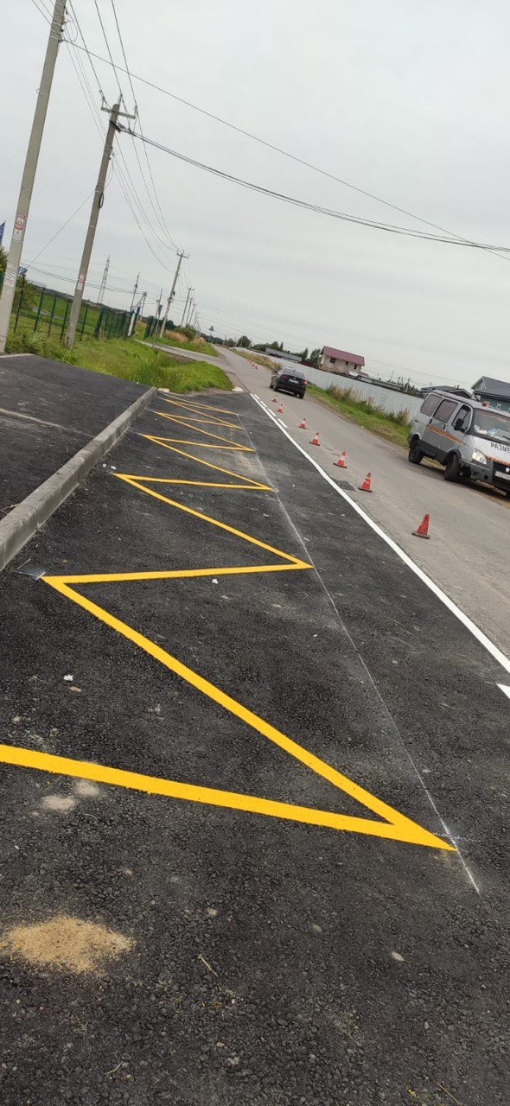
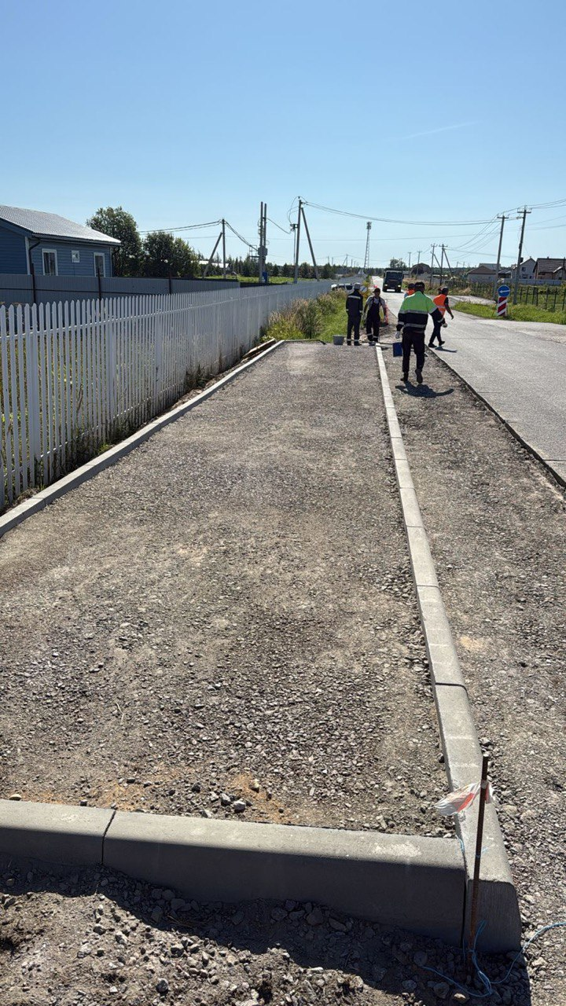
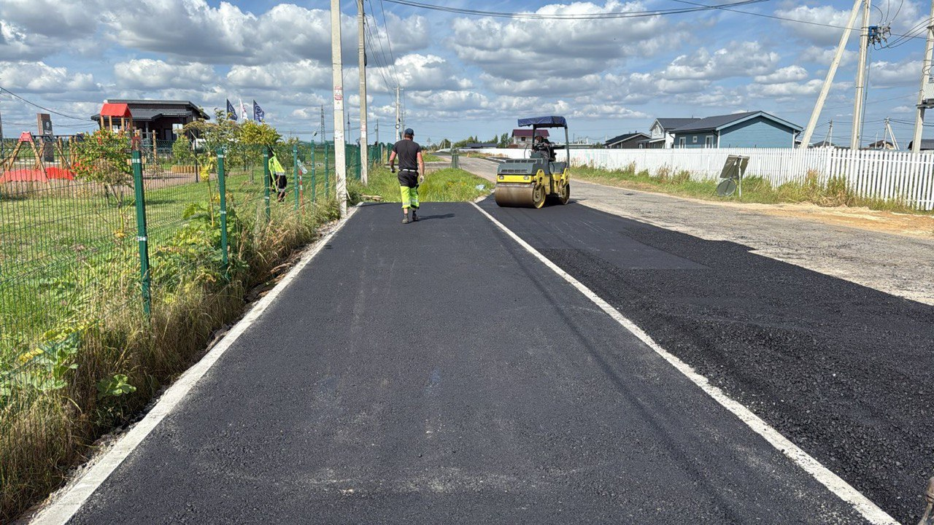

Муниципальная программа
«Развитие улично-дорожной сети муниципального образования Фёдоровское городское поселение Тосненского муниципального района Ленинградской области»
Выполнены работы по ремонту, обустройству мест разворота и остановки автобусов по следующим адресам:
деревня Аннолово ул. Павузи;
деревня Ладога дорога к Ижорской ГЭС.

Slide 26
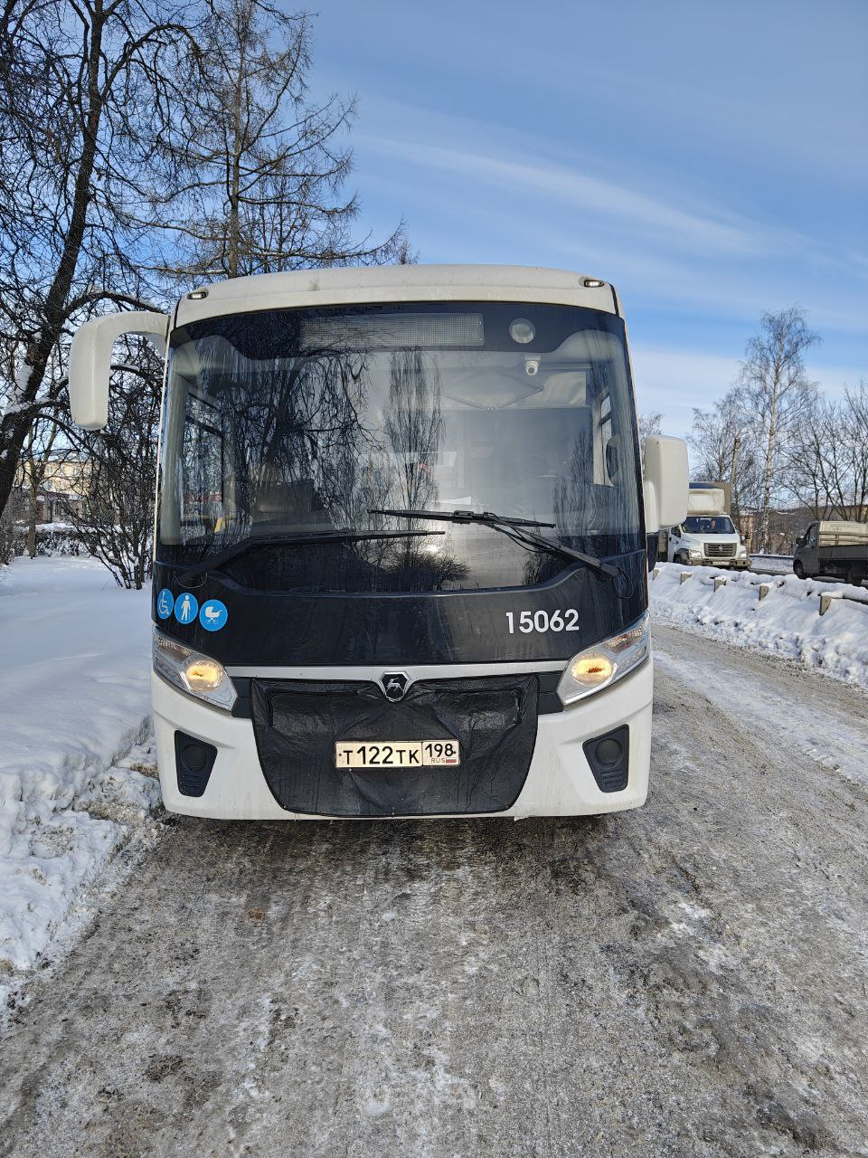
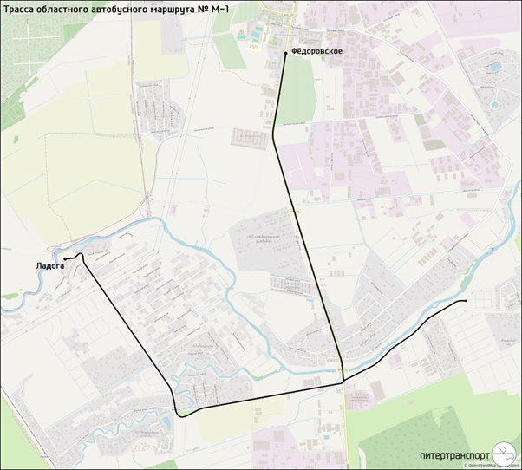
ОТ ЛАДОГИ ДО ФЁДОРОВСКОГО
С 1 октября 2025 года начал работу новый маршрутный автобус - маршрут М-1:
дер. Ладога – г.п. Фёдоровское.
Протяженность маршрута - 11,5 км.
Маршрутный автобус М-1
Выполнены работы, связанные с осуществлением регулярных перевозок пассажиров и багажа автомобильным транспортом по регулируемым тарифам по муниципальному маршруту № М-1

Slide 27
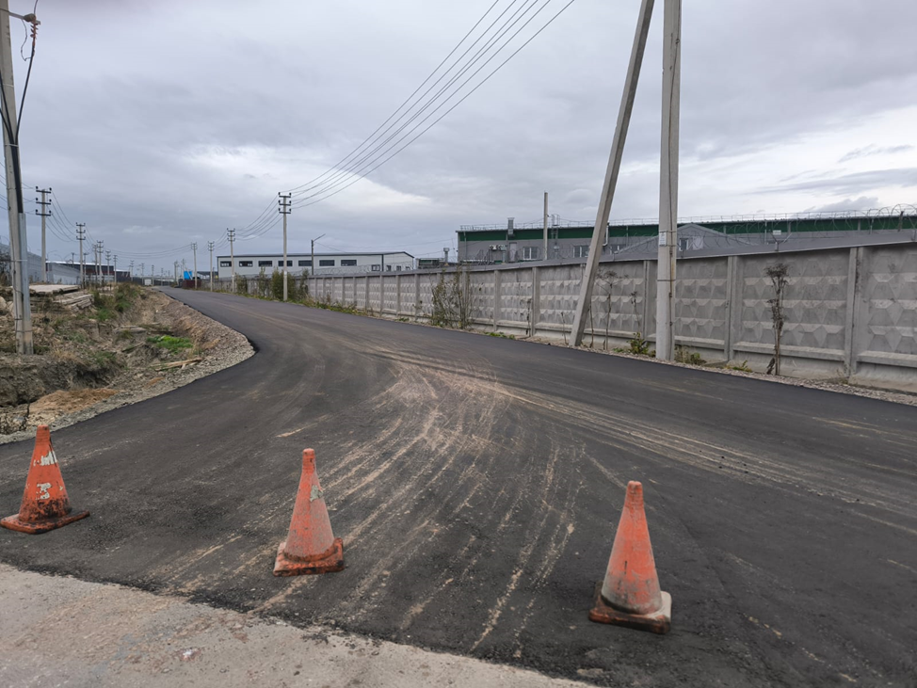
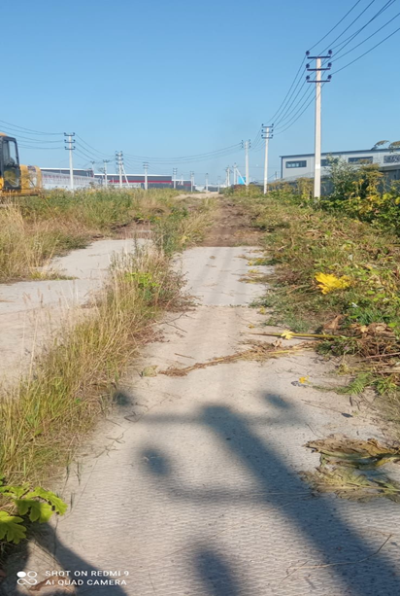
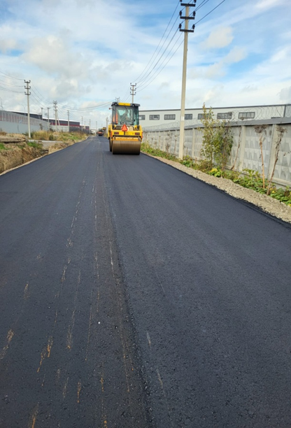
Муниципальная программа
«Развитие улично-дорожной сети муниципального образования Фёдоровское городское поселение Тосненского муниципального района Ленинградской области»
Выполнен ремонт автомобильной дороги улица Восточная в г.п. Фёдоровское
БЫЛО
СТАЛО

Slide 28
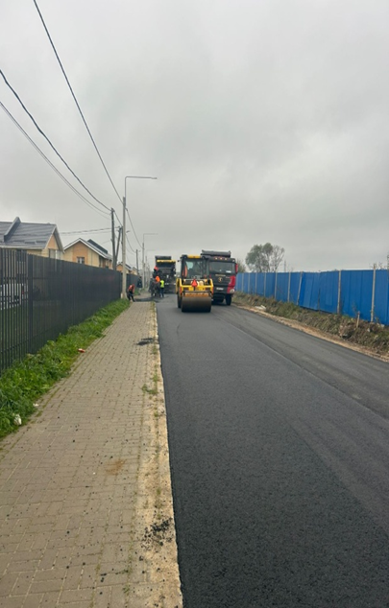
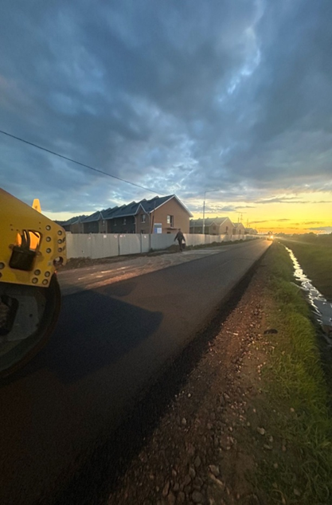
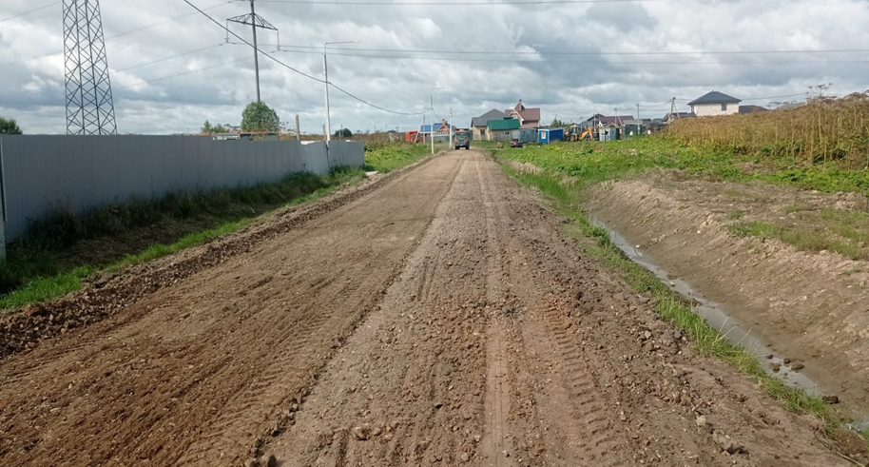
«Развитие улично-дорожной сети муниципального образования Фёдоровское городское поселение Тосненского муниципального района Ленинградской области»
Выполнен ремонт автомобильной дороги улица Вознесенская в г.п. Фёдоровское
СТАЛО
БЫЛО

Slide 29
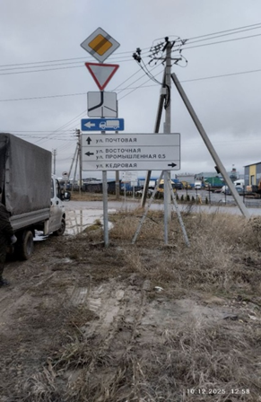




«Развитие улично-дорожной сети муниципального образования Фёдоровское городское поселение Тосненского муниципального района Ленинградской области»
Выполнена установка дорожных знаков по следующим улицам:
дер. Глинка, ул. Песочная и Пионерская;
дер. Аннолово, ул. Новая и дорога Кольцевая;
г.п. Фёдоровское, ул. Шоссейная и Почтовая.

Slide 30




Выполнен ямочный ремонт автомобильных дорог общей площадью – 893,305 кв.м на общую сумму 1 786 610,00 руб.;
Выполнены работы по нанесение разметки (пешеходных переходов) – 6 шт.;
Содержание автомобильных дорог и проездов.
«Развитие улично-дорожной сети муниципального образования Фёдоровское городское поселение Тосненского муниципального района Ленинградской области»

Slide 31




Производилась поставка известнякового щебня для подсыпки грунтовых дорог по следующим адресам:
Фёдоровское г.п., дер. Ладога, ул. Черничная, Автобусное кольцо ГЭС, ул. Фруктовая, ул. Ежевичная, ул. Агатовая, ул. Янтарная, ул. Изумрудная, ул. Алмазная
Фёдоровское г.п., дер. Аннолово, ул. Вишневая, ул. Татьянинская, ул. Парниковая, ул. Малиновая, ул. Земляничная
г.п. Фёдоровское,ул. Мондоловская
«Развитие улично-дорожной сети муниципального образования Фёдоровское городское поселение Тосненского муниципального района Ленинградской области»

Slide 32




«Развитие улично-дорожной сети муниципального образования Фёдоровское городское поселение Тосненского муниципального района Ленинградской области»
Выполнены работы по обустройству водопропускных труб под дорожным полотном на территории Федоровского городского поселения Тосненского района Ленинградской области по следующим адресам:
Ленинградская область, Тосненский район, г.п. Федоровское, д. Ладога ул. Набережная
Ленинградская область, Тосненский район, г.п. Федоровское, д. Аннолово на пересечении ул. Парниковая и 4-я Ясная

Slide 33



МУНИЦИПАЛЬНАЯ ПРОГРАММА
«Формирование комфортной городской среды на территории Фёдоровского городского поселения Тосненского муниципального района Ленинградской области»
Выполнены работы по благоустройству общественной территории «Сквер Памяти Героев Фёдоровского городского поселения» по адресу: Ленинградская область, Тосненский район, Фёдоровское г.п., территория между д. 9 по ул. Шоссейная и Федоровским домом культуры».

Slide 34




МП «Энергосбережение и повышение энергетической эффективности Фёдоровского городского поселения Тосненского муниципального района Ленинградской области»
По программе поддержки развития общественной инфраструктуры муниципального значения в 2025 году выполнен монтаж линий освещения по адресам:
г.п. Фёдоровское, ул. Вознесенская – установлено 51 опора и 42 фонаря;
дер. Аннолово, ул. Главная, 1-й проезд, 2-й – установлено 3 опоры и 47 фонарей.
Произведена закупка светильников уличного освещения в количестве 81 шт.;
В рамках обслуживания сети уличного освещения было заменено 55 шт. светильников;

Slide 35


МУНИЦИПАЛЬНАЯ ПРОГРАММА «Безопасность на территории Фёдоровского городского поселения Тосненского муниципального района Ленинградской области»
обслуживание системы оповещения
покупка дизельного топлива для автоцистерны пожарной
обслуживание пожарных гидрантов
обслуживание кнопки тревожной сигнализации
тех. обслуживание комплекса видеонаблюдения (в том числе установка дополнительных видеокамер)
покупка расходных материалов для пожарной машины
передача части полномочий по решению вопросов местного значения об участии в предупреждении и ликвидации последствий ЧС в границах поселения

Slide 36



Муниципальная программа
«Развитие культуры Фёдоровского городского поселения Тосненского муниципального района Ленинградской области»
Проводятся фестивали, концерты и мероприятия в соответствии с годовым планом.

Slide 37




«Развитие культуры Фёдоровского городского поселения Тосненского муниципального района Ленинградской области»
Проведение общепоселковых мероприятий
в г.п. Фёдоровское

Slide 38



«Развитие физической культуры и спорта на территории Фёдоровского городского поселения Тосненского муниципального района Ленинградской области»
Мероприятия в сфере физической культуры и спорта проводятся в течение года по графику

Slide 39
Планы на 2026 год:
1. Проектирование общеобразовательной школы в г.п. Фёдоровское;
2. Включение в программу в Проектирование амбулаторно-поликлинического комплекса;
3. Проектирование новых автомобильных дорог местного значения, текущий ремонт существующих дорог, установка знаков и доработка ПОДД;
4. Передача имущества, используемого для оказания услуг по водоснабжению и водоотведению поселения в собственность Ленинградской области, ввод в эксплуатацию водопроводной повышающей насосной станции и резервуаров чистой питьевой воды в д. Глинка;
5. В рамках программы «Формирование комфортной городской среды»:
Благоустройство общественной территории «вело-пешеходная дорожка от перекрестка ул. Центральная и ул. Шоссейная до перекрестка ул. Центральная и ул. Полевая по адресу: Ленинградская область, Тосненский муниципальный район, Фёдоровское городское поселение, от перекрестка ул. Центральная и ул. Шоссейная до перекрестка ул. Центральная и ул. Полевая»
Благоустройство дворовой территории по адресу: Ленинградская область, Тосненский район, г.п. Федоровское, между домами 1 и 2 по ул. Центральная;

Slide 40
Планы на 2026 год:
6. Подготовка документации для благоустройства общественного пространства в 2027 г. по программе «Комфортная городская среда»;
7. В рамках поддержки развития общественной инфраструктуры муниципального значения на 2026 год: Устройство элементов детской игровой площадки по адресу: Ленинградская область, Тосненский муниципальный район, г.п. Фёдоровское, ул. Центральная, д.6А;
8. Капитальный ремонт кровли многоквартирного дома ул. Центральная, д. 6А – ремонт кровли;
9. Устройство тротуара по ул. Новая в дер. Аннолово, и ул. Полевая в г.п. Фёдоровское;
10. Установка освещения по ул. Новая в дер. Ладога, и ул. дорога Кольцевая в г.п. Фёдоровское;
11. Работы по борьбе с борщевиком Сосновского (химическим и механическим способом);
12. Работы по озеленению и благоустройству территории Фёдоровского г.п.;
13. Контроль за переустройством ул. дорога Кольцевая в г.п. Фёдоровское, реализуемым в ходе строительства ВСЖМ, а также всех участков дорог местного значения, по которым выдавались технические условия проектной организации ВСЖМ.

Slide 41




СПАСИБО ЗА ВНИМАНИЕ

